Slide 1


하이(Hi) 오더(Oder)
2023. 02 | CustomerDX사업단 소상공인사업P-TF

Slide 2
진행 순서

Slide 3
진행 순서
내용 | 담당
참석자 소개 | 사회자
추진 배경 | 소상공인상품TF 손창화 팀장
상품 소개 | 소상공인상품TF 정상민 차장
충남북 POC 사례 및 세일즈 방안, 로봇 통합오퍼링 | 소상공인채널TF 박대건 대리
종합 토의 및 현장질문답변 주요사항 | 소상공인채널TF 최상용 팀장

Slide 4
참석자 소개

Slide 5
하이오더 추진 배경

Slide 6
추진 배경
고객 Pain Point 해소
시장 매력도 높음
KT 경쟁력
네트웍 인프라/역량
단말 소싱
빌링 인프라
전국 설치/AS (KT service)
전국 영업 인프라
“손님 주문 받는 직원 인건비를
줄이고 싶어요. (직원 구하기 어려움)”
요식업 80만
“바쁜 점심 시간에 손님들이 직접 주문하고
결재도 하면, 테이블 회전율이 높아질 것 같아요..”
테이블오더 잠재수요* 30만店
(태블릿 450만 회선)
“ 주문 실수로 발생하는 고객과의
트러블이 정말 스트레스예요..”
현재 테이블오더 사용매장 1만店
※ 잠재수요 : 요식업 중 연매출 1억 이상 & 테이블 10개 이상 매장
`23년 C부문 미래성장사업 Pool에 포함

Slide 7
하이오더
1
사업적 의의
CEO 신년사에서 언급된 전사 경영 방향과 얼라인하여 3차원적 확장
2023년 CEO 신년사 中
3차원적 성장
연계 판매
BM 확장
‘DIGICO’ 전략을 ‘확장된 DIGICO’로
바꾸어 다른 산업과의 연계와
글로벌 진출을 통해
3차원적인 성장을 만들어 내고자 합니다.
하이오더
광고사업
컨텐츠사업
빅데이터사업
POS/VAN
인터넷
서빙로봇
점주-손님 Comm.
거래 (주문/결제)
고객 정보
Global 진출
(T오더, 미국, 캐나다, 스페인, 싱가포르, 호주, 베트남 해외 요청 수요 대응 검토 중. 한국경제, ’22.11.15.자)

Slide 8
상품 소개

Slide 9

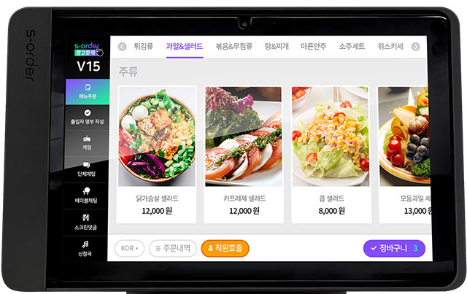
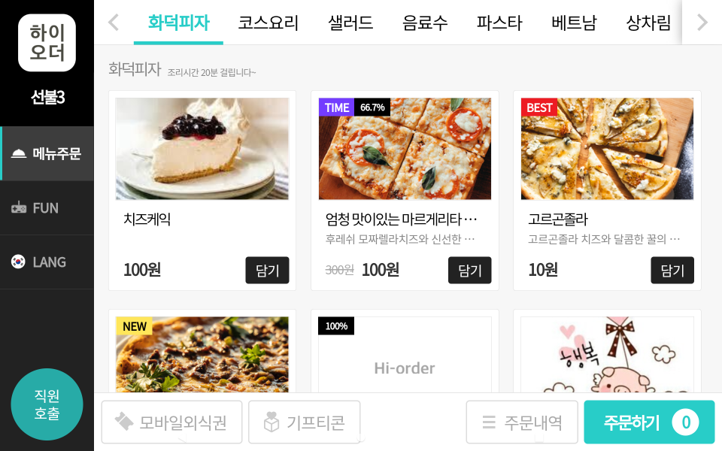
하이오더
1
브랜드 및 컨셉 설명
고품질의 ‘High’를 의미하면서 친근한 느낌의 ‘하이 오더‘로 네이밍, 메뉴판 화면 좌상단 노출
네이밍
사용 예시
메뉴판 화면 좌상단 노출
KT만의 차별화된 고품질의 ‘High’를 의미하면서
친근한 인사말 ‘Hi’를 중의적으로 포함하여
High-Quality의 고객 친화적 서비스를 상징
* 상표권 출원하여 특허청 심사 중

Slide 10
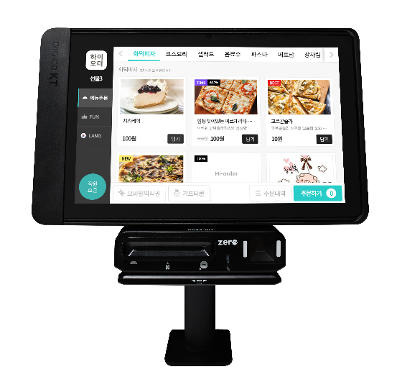
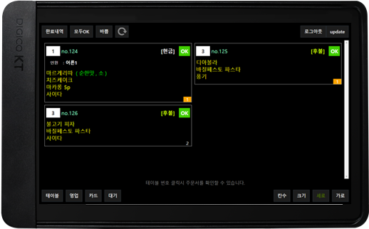
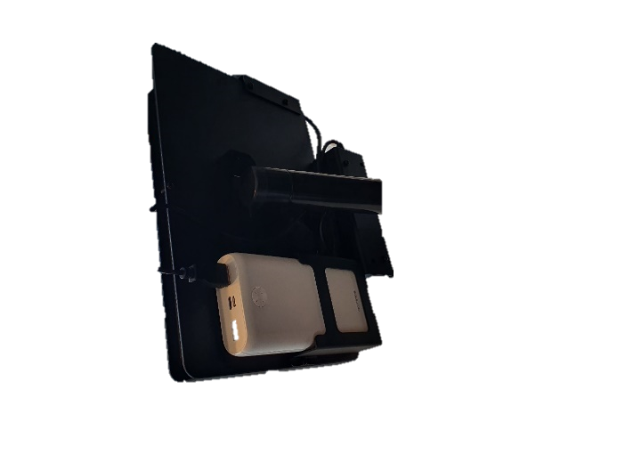
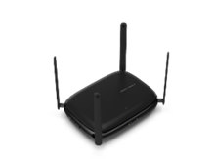
하이오더
1
상품 구성
‘^{태블릿} 메뉴판/알림판’ 상품과 부속 패키지로 구성, 인터넷 500MB 이상 (KT/타사 가능)
태블릿 메뉴판
손님이 직접 주문하는 S/W 탑재 태블릿
※ 태블릿 3년 무상 A/S
태블릿 알림판
사장님이 주문 내용을 확인하는 태블릿
※ 태블릿 3년 무상 A/S
카드 리더기
테이블에서 직접 결제를 할 수 있는 카드 리더기
케이스 & 거치대
태블릿 보호용 케이스와 테이블 고정용 거치대
보조 배터리
별도 전원 공사 없이 보조 배터리로 전원 공급
(2만mA기준, 10시간 사용, 완충 시간 4시간, 교체주기 7개월, 소모품)
와이파이 AP
하이 오더 전용 별도 와이파이 공유기 제공
* KT 인터넷 고객은 KT AP , 타사 인터넷 고객은 사설 AP 제공

Slide 11
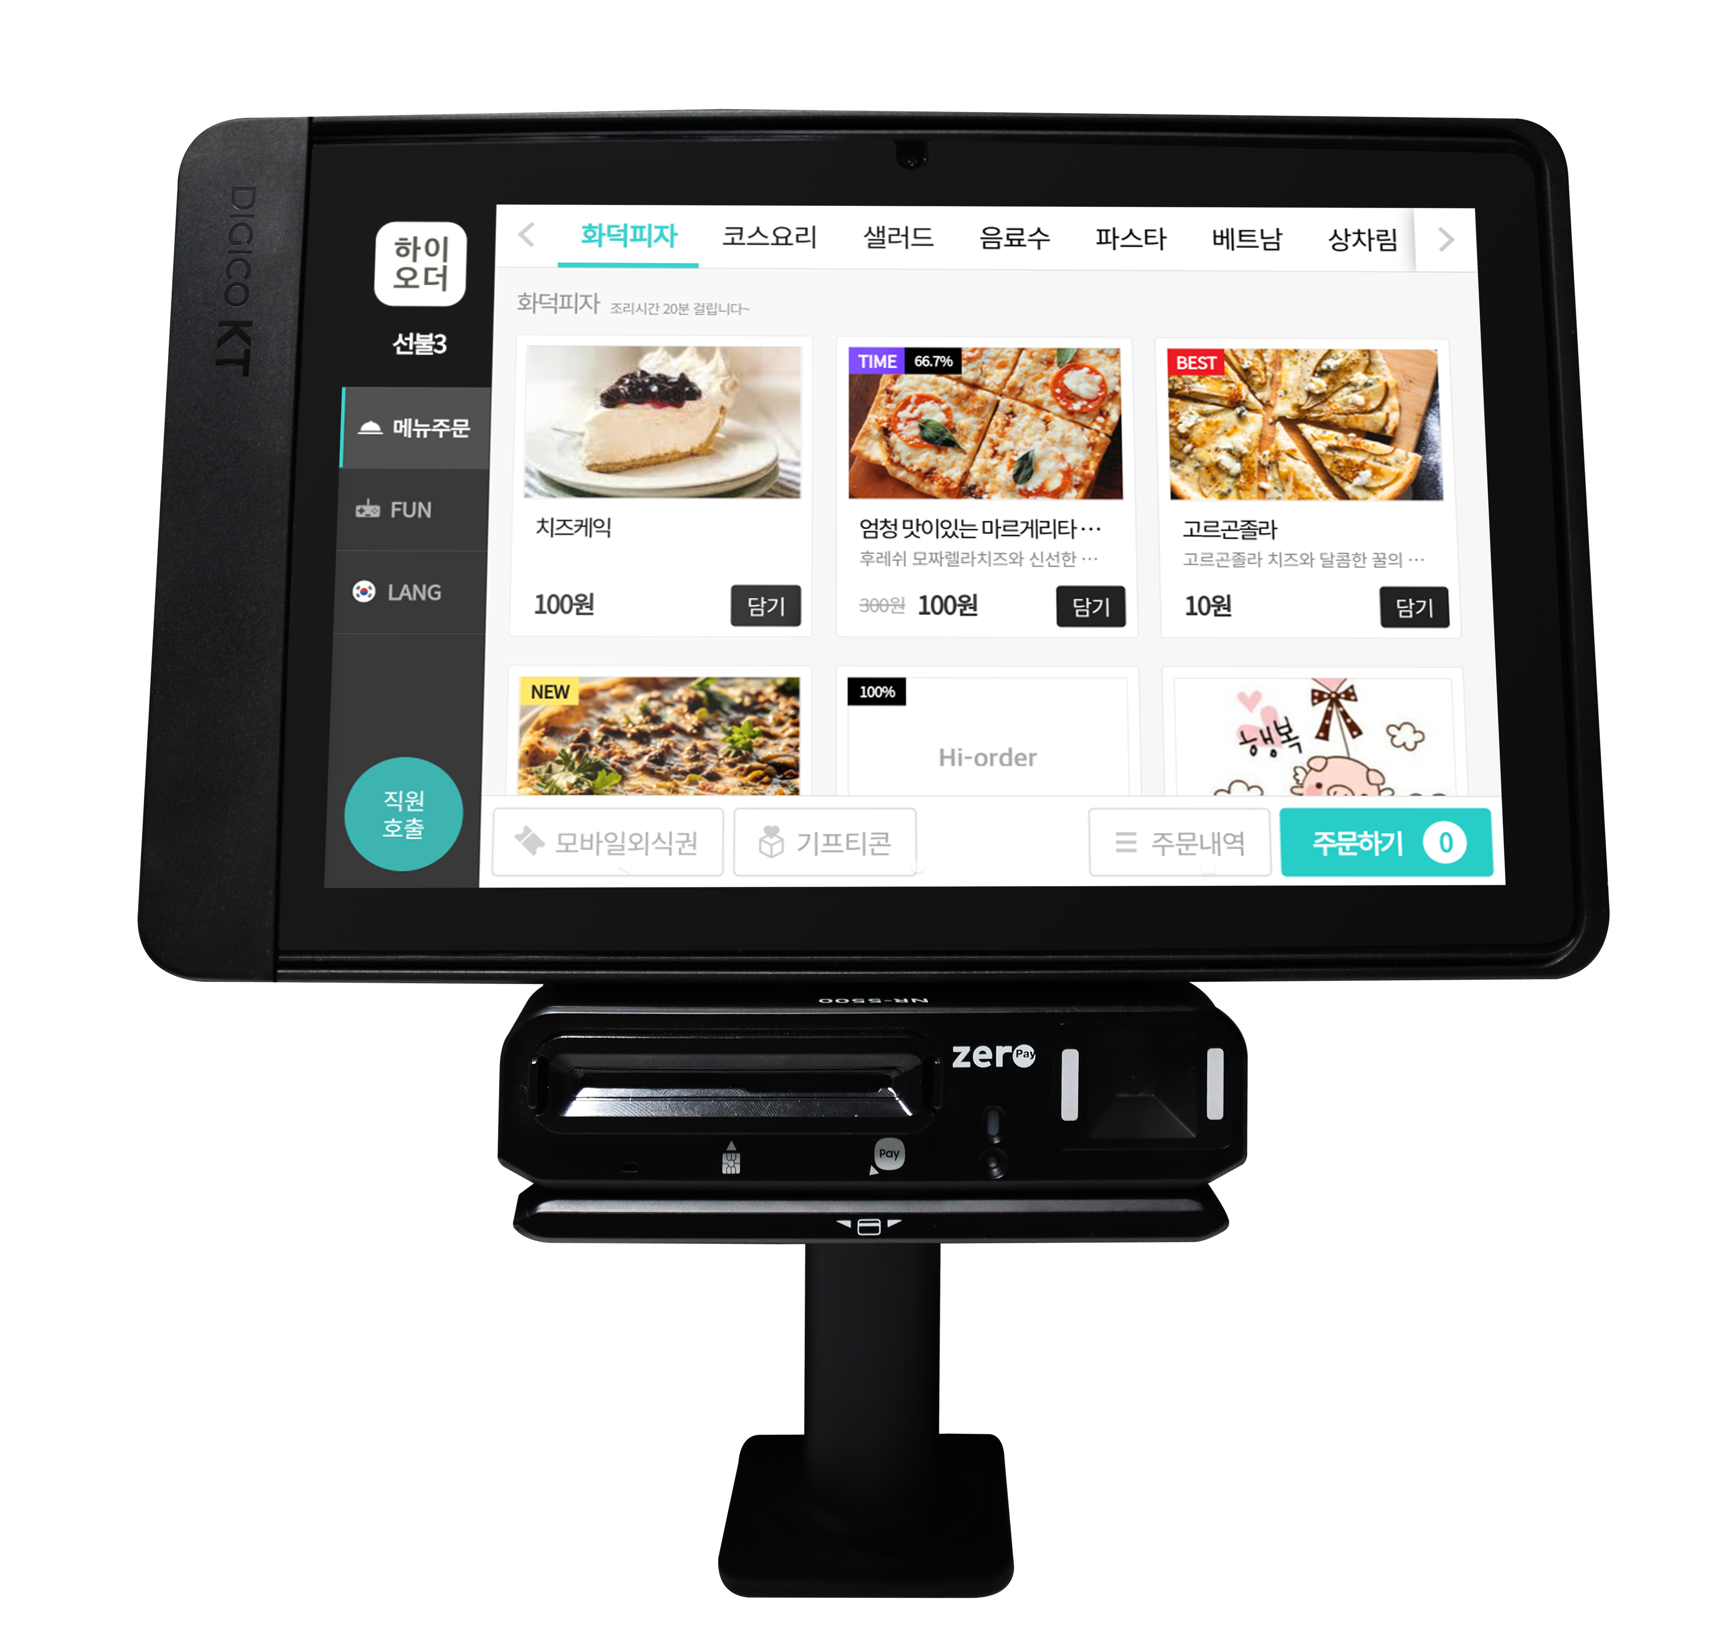
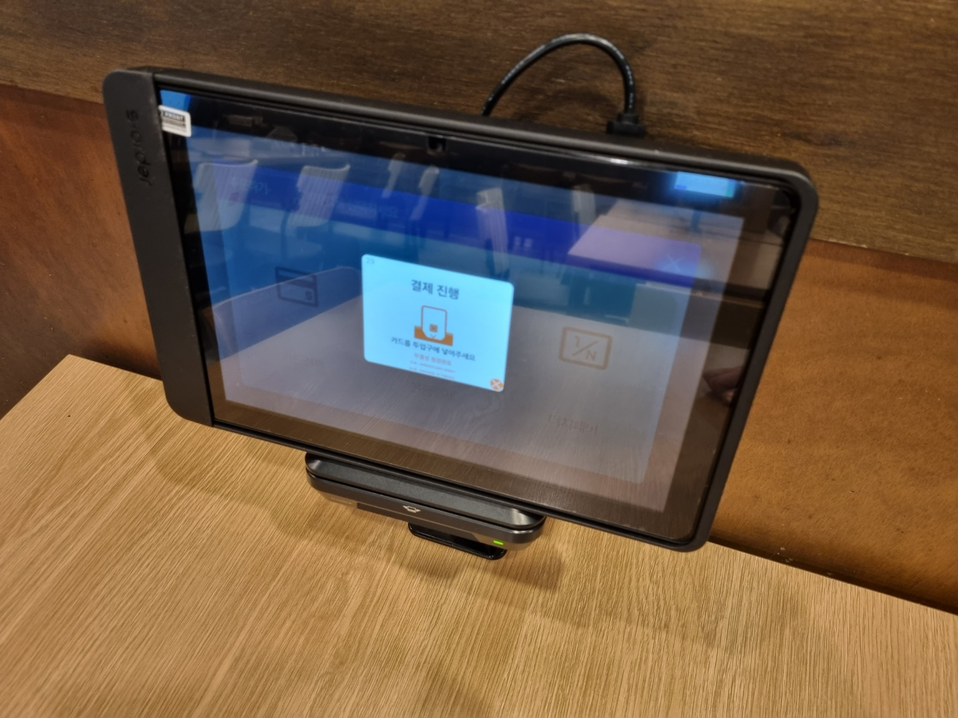
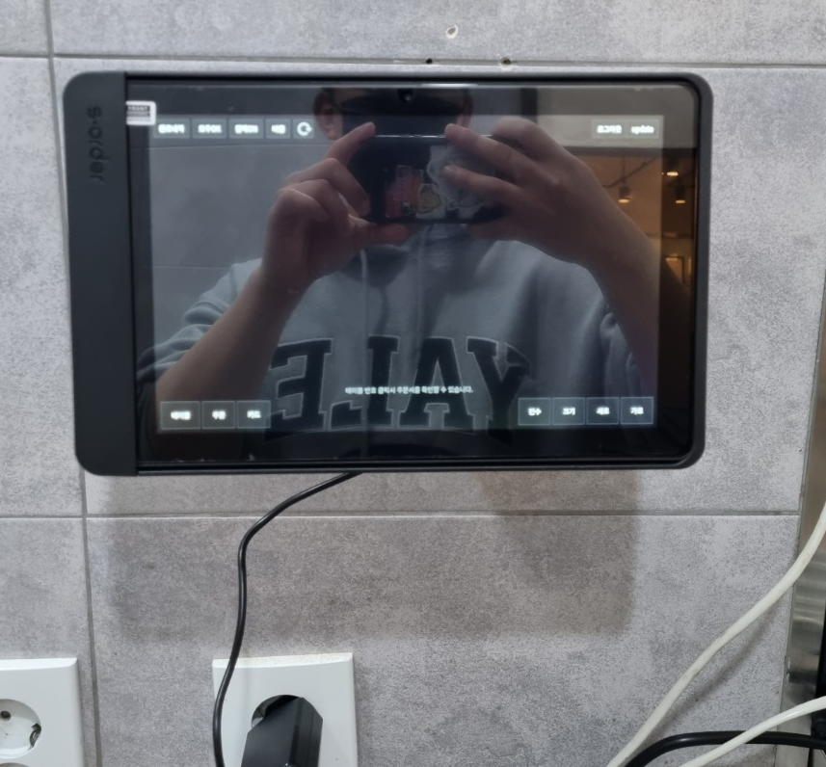
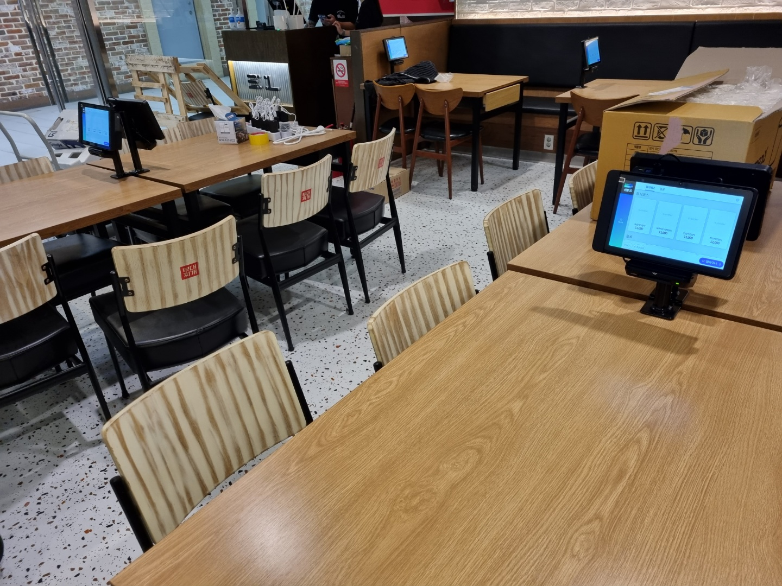
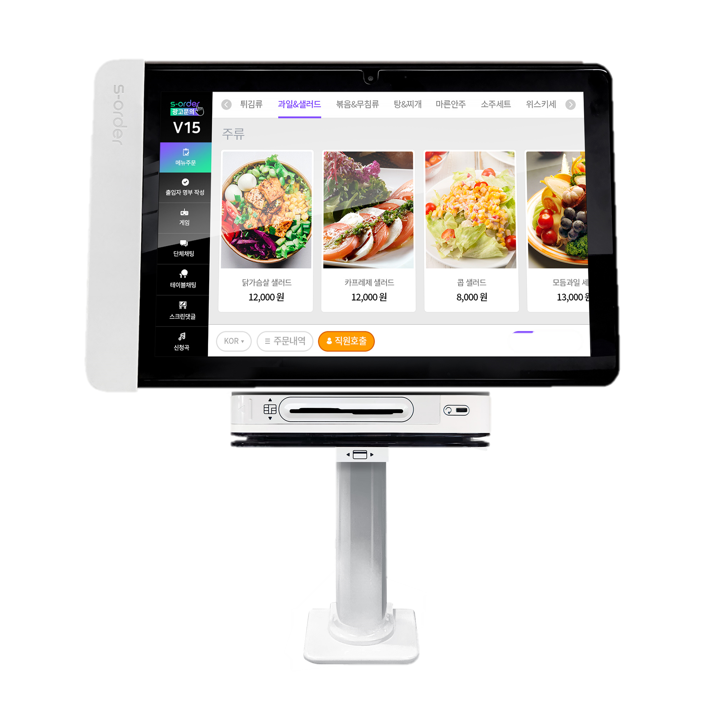
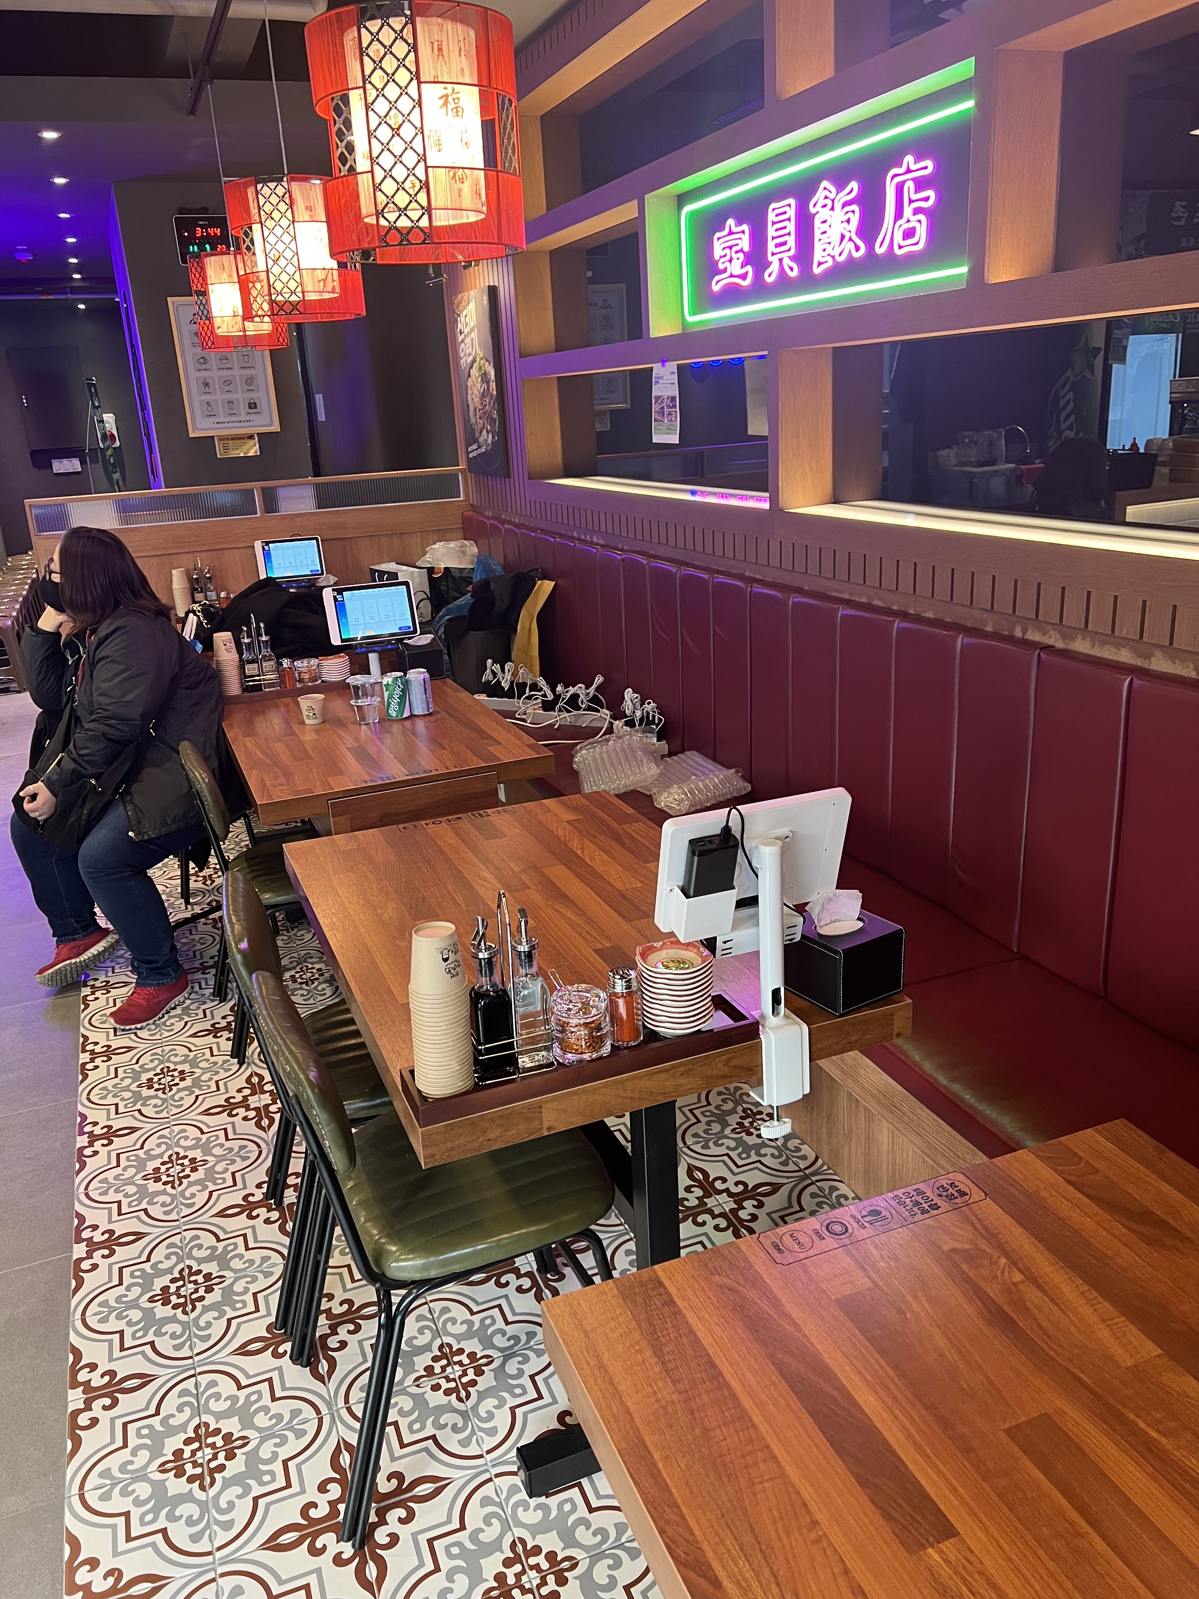
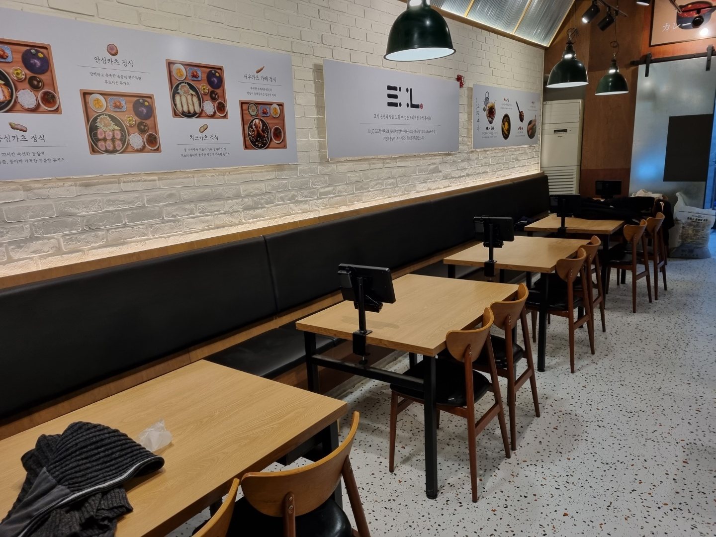
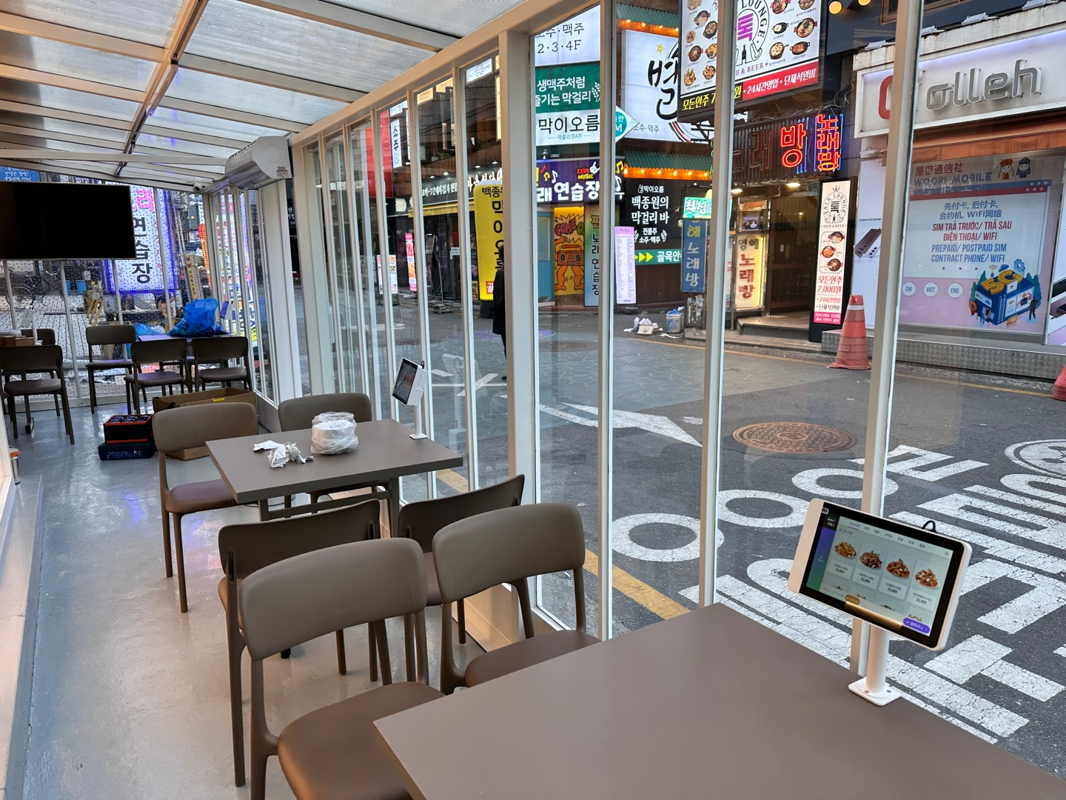
※ 별첨. 하이오더 설치 모습

Slide 12
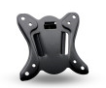
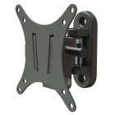
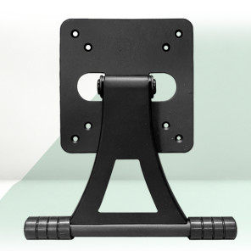
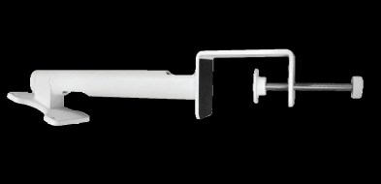
별첨. 거치대 유형
탁상형 거치대
벽걸이 고정형 거치대
벽걸이 회전형 거치대
스탠드형 거치대
Notes:
작성담당자 : 정상민

Slide 13
하이오더
1
상품 구성 : 메뉴판 (선불형/후불형), 알림판 (10인치/15인치)
판매 상품은 ‘메뉴판＇과 ‘알림판’이며, 세부 유형은 아래와 같음
메뉴판 (10인치)
알림판
후불형
선불형
10인치형
태블릿으로 주문만 하고, 결제는 카운터에서 하는 방식
태블릿으로 주문 및 결제를 모두 하는 방식 (후불형 + 카드리더기)
메뉴판과 동일한 크기
15인치형
대화면을 원하는 사장님용
Notes:
작성담당자 : 정상민

Slide 14
하이오더
1
후불형 가격 (VAT별도)
16대^{메뉴판15+알림판1} 기준, 서비스 매출 월20.8만원, 3년 약정 748.8만원 (단말포함시 1094.4만원)
10인치 메뉴판/알림판 요금 (VAT별도)
서비스이용료 선납 금액 (VAT별도)
구분 | 기간 | 3년 | 2년
 | 합계 | 19,000 | 24,000
단말대금(보증보험료포함) | 월납 | 6,000 | 8,500
서비스 이용료 | 월납 | 13,000 | 15,500
선납 할인율 : 10%
구분 | 3년 | 2년
금액 | 421,200 | 334,800
※ 무료 프로모션 적용 시, 할인금액 자동 차감
15인치 알림판 요금 (VAT별도)
단말 일시불 금액 (VAT별도)
구분 | 기간 | 3년 | 2년
 | 합계 | 22,000 | 29,000
단말대금(보증보험료포함) | 월납 | 9,000 | 13,500
서비스 이용료 | 월납 | 13,000 | 15,500
구분 | 10인치 | 15인치 | 비고
금액 | 184,000 (할부 대비 15% 낮음) | 286,000 (할부 대비 7%할인) | -
선불/후불 동일
태블릿 (할부 없이) 일시불 결제 가능 (일시불 결제 할인 없음)
서비스 이용료 선납 가능 (선납 할인율 10%, 경쟁사 동일)
Notes:
작성담당자 : 정상민

Slide 15
하이오더
1
선불형 가격 (VAT별도)
후불형에 카드리더기가 추가된 상품이며, 카드리더기 VAN대리점 (에스오더)이 별도 계약 및 청구
10인치 메뉴판/알림판 요금 (VAT별도)
서비스이용료 선납 금액 (VAT별도)
구분 | 기간 | 3년 | 2년
 | 합계 | 19,000 + 2,000원/3,000원 | 24,000 + 2,000원/3,000원
단말대금(보증보험료포함) | 월납 | 6,000 + 2,000원/3,000원 | 8,500 + 2,000원/3,000원
서비스 이용료 | 월납 | 13,000 | 15,500
선납 할인율 : 10%
구분 | 3년 | 2년
금액 | 421,200 | 334,800
※ 무료 프로모션 적용 시, 할인금액 자동 차감
15인치 알림판 요금 (VAT별도)
단말 일시불 금액 (VAT별도)
구분 | 기간 | 3년 | 2년
 | 합계 | 22,000 | 29,000
단말대금(보증보험료포함) | 월납 | 9,000 | 13,500
서비스 이용료 | 월납 | 13,000 | 15,500
구분 | 10인치 | 15인치 | 비고
금액 | 184,000 (할부 대비 15% 낮음) | 286,000 (할부 대비 7%할인) | -
선불/후불 동일
태블릿 (할부 없이) 일시불 결제 가능 (일시불 결제 할인 없음)
서비스 이용료 선납 가능 (선납 할인율 10%, 경쟁사 동일)
Notes:
작성담당자 : 정상민

Slide 16
별첨. 경쟁사 가격 비교 (vat별도)
구분 | 하이오더 | O오더 | 메뉴O | ^{기타 중소 업체} 브OO메뉴
가격 | 19,000원 (선불형 2K추가^{주1}) | 18,000원 (선불형 2K추가) | 15,000원 (선불형 4K추가) | 13,000원~ (선불형 2K추가)
혜택 | • 설치비 • 공유기 (KT인터넷은 AP 무상 AS 포함) • 배터리 | • 설치비 • 공유기 (AP AS 없음) ※ 별도 : 배터리 약 1만원/대당 | • 설치비 • 공유기 (AP AS 없음) • 메뉴 사진 촬영 | 설치비
특징 | • 플라스틱 케이스(정전기X) • 산업용 보드, 전용 태블릿 (내구성↑) • 관리자 앱 제공 (특정시간 메뉴 등 기능↑) | • 철제 케이스(정전기O) • 교육용 저가 태블릿(내구성↓) • 관리자 웹페이지 제공 (기능↓) | • 철제 케이스(정전기O) • 교육용 저가 태블릿(내구성↓) • 마스터 태블릿 제공 (기능↓) | 거치대, 보조배터리, AP 미포함 중도 해지 불가 전용 POS/VAN 사용 필수 단말 AS 시, 택배 접수 방식
※ 주1) 선별형 카드리더기 2,000원(대당)은 VAN대리점(에스오더)의 상품으로 별도 청구
Notes:
작성자 : 이혁진

Slide 17
하이오더
1
혜택
무상 지원 혜택 (단, 해지 시 위약금 발생, VAT별도)
구분 | 테이블당 단가 | 매장당 (16개 태블릿 기준) | 고객 부담 | 비고
초기 설치비 | 출동비 25만원 +설치비 1대당 1만원 | 41만원 | 초기 1회 무료 | 메뉴 세팅 사용법 교육 포함
태블릿 거치대 | 16,780원 | 27만원
보조배터리 + 충전기 | 33,900원 | 54만원
와이파이 AP | 99,000원 | 10만원+α |  | 하이오더용 전용 AP 설치
증폭기 | 96,640원 (필요시) | 10만원+α (필요시)
합계 | - | 132만원+α
*설치비 : 영업대표/대리점이 ‘설치비’ 산출하여 입력 및 청구시 면제 처리

Slide 18
하이오더
1
위약금
하이오더 | T오더
•(프로모션할인금액)+(월 서비스 이용료 x 남은개월수 x 50%) + (설치비 : 기본 25만원 + 대당 1만원) •단말 대금 일시불 | • (프로모션할인금액)+(월요금*남은개월수 x 100%)

Slide 19
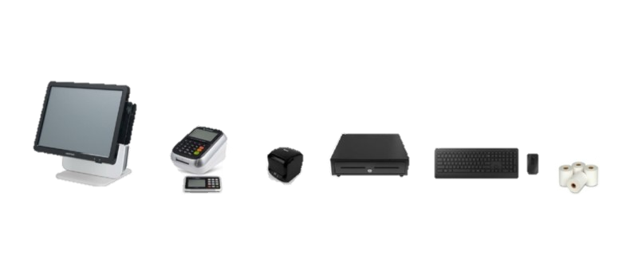
별첨. POS/VAN의 이해
가맹점
VAN대리점
VAN사
카드사
POS
(오더포스)
CAT단말기
서명패드
프린터
금전출납기
키보드/마우스
프린터용지

Slide 20
별첨. 하이오더 POS-VAN 연동 내역 (POS사 추천 순, 현재기준)
POS사
구분 | 이지포스 | 메타시티 | 스마일 (스마트로) | OKPOS (예정) | MatePOS (3월예정)
NICE |  | ◯ |  | ◯ | ◯
KICC | ◯ | ◯ |  | ◯ | ◯
KSNET |  | ◯ |  | ◯ | ◯
스마트로 |  | ◯ | ◯ | ◯ | ◯
VAN사

Slide 21
별첨. POS/VAN Sales 방안
창업점
성업점
이지포스 우선 추천 (현재 기준, 하이오더와 연동 가장 원할)
- KICC VAN
※ 향후 OKPOS 등 다른 POS 우선 정책에 대해 검토 예정
① POS/VAN이 하이오더 연동 조건에 부합하는지 확인 (별첨. 하이오더 POS-VAN 연동 내역 참고)
“고객님, 사용하시는 POS/VAN에
하이오더 설치 가능하세요.”
“고객님, POS 신규로 설치하시려면,
저희 하이오더와 궁합이 가장 잘 맞는
이지포스로 하세요.”
② POS/VAN 약정 종료라면, 이지포스로 변경 추천
- 창업점 형태와 동일 (이지포스 우선)
“고객님, POS 약정 종료하셨으면,
부담없이 이지포스로 변경하시면,
하이오더 설치 가능하세요.”

Slide 22
하이오더
1
제휴 상품(POS/VAN) 스펙
제휴상품(POS 및 부가장비)는 VAN대리점으로 연계 안내 후 VAN대리점 전자계약을 통해 별도가입
연동가능 POS : 이지, 메타시티, 스마일 / (예정) OKPOS, 메이트포스
연동가능 VAN : KICC, KSNET, NICE, 스마트로
구분 | VAT별도 | 36개월 약정임대 | 일시불 | 비고
POS | POS세트 | 35,000원 | 1,240,000원 | ※ POS세트 구성 : POS, POS보안리더기, 3인치백업단말기, 금전함, 주방프린터, 마우스(소모품), 키보드(소모품) / 소모품은 AS대상 제외 ※ 장비는 하나시스 / ※ SW는 MPOS 1카피당 5만원 일회성 추가 부담 ※ 3년 약정 종료 후, 관리비로 월 15,000원
부가장비 | 주방프린터 | 3,500원 | 124,000원 | 추가 대당
 | 듀얼모니터 | 10,000원 | 356,000원 | 추가 대당
 | 오더포스 | 25,000원 | 890,000원 | 추가 대당, 3년 약정 종료 후, 관리비로 월 15,000원
 | 카드리더기 | 2,000원 | 70,000원 | 추가 대당 (나이스정보통신(9만원 요청) 제외), 나이스는 월 3,000원
※ 해지 위약금 : 잔여개월수 * 월 렌탈료 * 120% + 철거비 20만원

Slide 23
하이오더
1
강점
“유무선 통신 및 디지털 플랫폼 기업의 다양한 경험으로 KT만의 차별화된 서비스 제공”
믿음이 가능 KT 직접 개통
다양한 고객편의 기능 제공
KT의 노하우를 담은 차별화 기술
전국 어디서나 ‘KT 직영’ 설치 및
A/S, ‘주말’에도 콜센터 운영^{주1)}
‘인터넷 1위 기업 노하우’ 를 살린
안정적인 네트워크 환경 제공
다양한 결제 기능제공(타사 미제공)
(‘각종 페이’ 및 카카오 기프티콘)
10개국어 지원(업계 최다)으로 ‘외국인’까지 쉽게 주문
사장님 전용 APP(업계유일)을 활용하여 마감 공지 등 빠른 응대
까다로운 ‘통신사 품질&보안 검증’을 거친 태블릿 + 3년 무상 A/S
플라스틱 케이스 사용, 정전기 오류 예방 및 내구성 강화(업계 유일)
※ 주1) 평일 09시~22시, 토/일 11시~19시

Slide 24
별첨. 태블릿 및 보조 배터리 스펙
태블릿 스펙(10인치)
보조 배터리
OS : Android 12
CPU : Unisoc T618 Octa-cores 64bit, UP to 2.0GHz
,dual core A75 2.0GHz, six core A55 1.8GHz
GPU : Mail-G52-3EE-2core@850MHz
RAM : 3GB DDR4
STORAGE : 32GB EMMC
Display : 10.1inch IPS screen, 1280 x 800
Wi-Fi : IEEE 802.11a/b/g/n/ac WIFI & 5G ac WIFI
Bluetooth : 5.0 dual mode
Data transport : USB Type-C port x 1
Size : 251.35 x 166.03 x 9.6 mm
구분 | 블랙 | 화이트
모델명 | VM-PM20APQX (밸류엠 PD메탈고속배터리) | SPE-PA20DPQ (스피디 PD고속배터리)
사용시간 | 10∽12시간 (사용환경 상이) | 10∽12시간 (사용환경 상이)
충전시간 | - PD고속충전기: 4시간30분 - 일반충전기: 9시간 | - PD고속충전기: 4시간30분 - 일반충전기: 9시간
사용연한 | 7∽9개월 (사용환경 상이) | 7∽9개월 (사용환경 상이)
인터넷 최저가 | 33,900원 | 29,900원

Slide 25
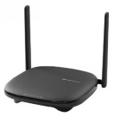
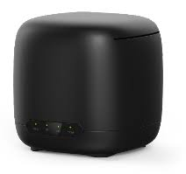
업무 프로세스
2
AP 지급 정책 (KT인터넷 강점)
KT인터넷 고객에는 KT AP 활용 (AS 가능), 타사는 사제 AP 활용 (AS 불가) → KT 인터넷 강점
구분 |  | KT인터넷 | 타사인터넷
AP |  | GWH AX, 버디 | 사제 AP
A/S |  | O | X
청약 (영업대표) | KOS (AP청약) | O | X
 | 비즈나루 (하이오더청약) | O | O
※ KT인터넷 고객 : KOS에서 KT AP 신청 후, 비즈나루 청약
타사인터넷 고객 : 비즈나루 청약
※ 인터넷 조건 : 500MB 이상, MAC 2개 이상
- 서버 인증 및 게임 등 Full 서비스 이용율 위한 최소 용량
<GWH AX>
<버디>

Slide 26
별첨. 하이오더 KT AP 신청 가이드 (영업대표용)
(KT인터넷 限) 하이오더 태블릿 수에 맞춰 영업 대표가 KOS에서 GWH AX 및 버디 신청
태블릿수 | 인터넷회선 | 하이오더용 AP배정
8~15대 | 1회선 | GWH AX 1대 / 버디 1대
16~30대 | 1회선 | GWH AX 1대 / 버디 2대
31~45대 | 1회선 | GWH AX 2대 / 버디 1대
46~60대 | 2회선 | GWH AX 2대 / 버디 2대
61~75대 | 2회선 | GWH AX 2대 / 버디 3대
76~90대 | 2회선 | GWH AX 2대 / 버디 4대
※ KT 하이오더 고객 해당 요금 전액 무료 처리

Slide 27
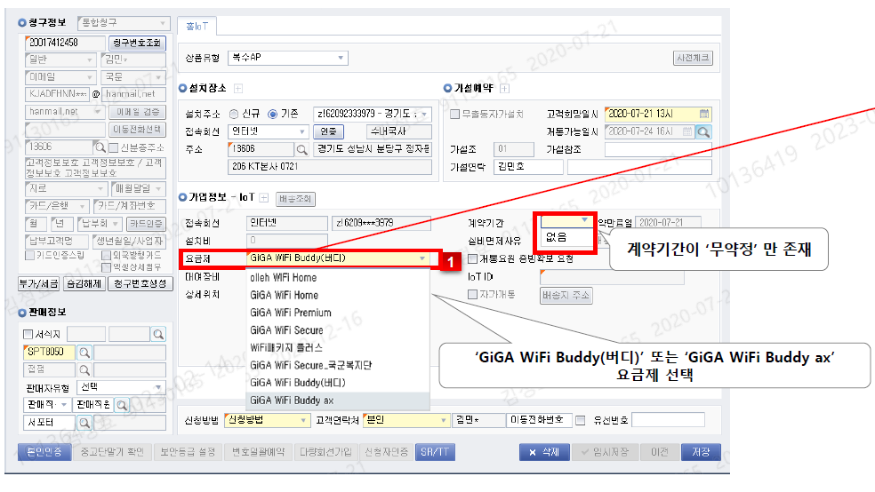
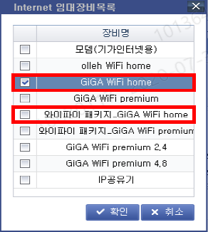
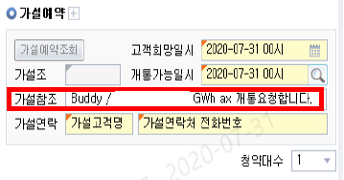
업무 프로세스
2
★요청★ KT 인터넷이라면 KT AP로 고객에게 무료 혜택제공해야 하니 반드시 KOS 신청 협조 부탁드립니다!
(KOS) KT AP 청약 (별첨. 하이오더 KT AP 신청 가이드 참조)
1. GWH AX 신청 (KOS_인터넷, 가이드 참조)
2. 버디 신청 (KOS_ioT, 가이드 참조)
③ ‘GiGA WiFi
Buddy(버디)’
신청
① 반드시 ‘GiGA WiFi home’으로 신청
(와이파이 패키지 아님)
② 가설 참조 ‘하이오더용’
표기
④ 가설 참조 ‘하이오더용’
표기
하이오더용
※ KT 하이오더 고객 해당 요금 전액 무료 처리
Notes:
작성자 : 정상민

Slide 28
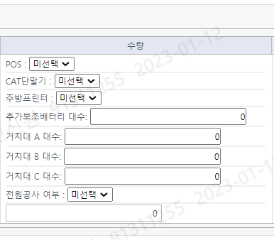
업무 프로세스
2
★요청★ KT 인터넷이라면 KT AP로 고객에게 무료 혜택제공해야 하니 반드시 KOS 신청 협조 부탁드립니다!
(비즈나루) 하이오더 청약 시, KT 인터넷 정보 기재
신규 청약 시 | ㅇ KT AP 신청한 경우, ‘KT인터넷 가입자 여부’에 체크하고 해당 인터넷 회선번호 및 신청한 AP 대수/내역을 비즈나루 청약 시 메모 필수 기재
해지 청약 시 | ㅇ 비즈나루에 기재된 상기 메모 기반으로 KOS에서 KT 인터넷 회선에 신청한 AP 일괄 해지 처리
KT인터넷 가입자 여부
선택
ㅇ 인터넷 회선 번호(청구번호) : 20017412458
ㅇ 신청 AP 대수/내역 : GWH AX 1대, 버디 2대
※ 청약된 AP 내역 정보는 별도 관리 예정
Notes:
작성자 : 정상민

Slide 29
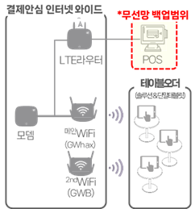
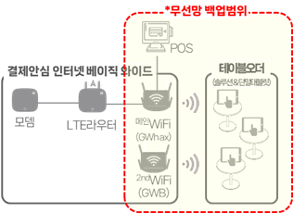
별첨. 결제안심인터넷 활용 방안
LTE라우터의 스펙적 한계(100Mbps)로 기존과 동일하게 VAN/POS보호용 백업 용도로만 소구
100Mbps
500Mbps
500Mbps
100Mbps
500Mbps
◯
X

Slide 30
별첨. 하이오더 KT/타사 AP 신청 가이드 (KTS설치기사용)
(KTS가) KT인터넷 고객은 정확히 청약했는지 확인, 타사인터넷 고객은 직접 물량 반출
구분 | 태블릿수 | 인터넷회선 | AP배정 | 비고
KT 인터넷 | 8~15대 | 1회선 | GWH AX 1대 / 버디 1대 | 추가 설치 필요 시 KTS => KT 사업팀으로 요청하여 추가 KOS 오더 ※ 91대 초과 초대형 매장의 경우, KT소상공인사업P-TF와 별도 협의
 | 16~30대 | 1회선 | GWH AX 1대 / 버디 2대
 | 31~45대 | 1회선 | GWH AX 2대 / 버디 1대
 | 46~60대 | 2회선 | GWH AX 2대 / 버디 2대
 | 61~75대 | 2회선 | GWH AX 2대 / 버디 3대
 | 76~90대 | 2회선 | GWH AX 2대 / 버디 4대
타사 인터넷 | 8~15대 | 1회선 | IPTIME8004T 1대 | 추가 설치 필요 시 KTS 재량으로 설치 후, WiFi Designer 증빙 ※ 91대 초과 초대형 매장의 경우, KT소상공인사업P-TF와 별도 협의
 | 16~30대 | 1회선 | TPLINK X50 1대, M4 1대
 | 31~45대 | 1회선 | TPLINK X50 1대, M4 2대
 | 46~60대 | 2회선 | TPLINK X50 2대, M4 2대
 | 61~75대 | 2회선 | TPLINK X50 2대, M4 3대
 | 76~90대 | 2회선 | TPLINK X50 2대, M4 4대
※ KT 하이오더 고객 해당 요금 전액 무료 처리

Slide 31
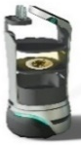
별첨. 하이오더-로봇 연동
출시 전까지, 모든 로봇과 연동에 차질이 없도록 준비 중
구분 | 베어로보틱스 | 현대 | LG
하이오더 연동 | ◯ | ◯ | ◯ (준비중)

Slide 32
업무 프로세스
2
하이오더 서비스 프로세스
영업
설치/개통
CS
영업
(패스)
영업
(슈팅)
청약
설치 준비
설치
사용 문의 응대 및 단말 AS
KT 임직원
KT영업대표/대리점
KT영업대표
제휴사
TEXT
TEXT
제휴사
기업고객센터
고객 상담
영업 기회 전달
상품 견적 제공
VAN대리점 컨택
도입 가능 여부 확인
청약 및 준비 사항 전달
메뉴 사진 전달
계정 생성
POS 연동 세팅
POS 택배 발송
POS 연동 지원
가입 문의 응대
VOC, 호 전환
제휴사
고객센터
제휴사
제휴사
KTS
KTS
사용 문의 응대
A/S 접수,. 오더 전달
문의 고객 상담
영업 기회 전달
영업 상담 서포트
하이 오더
메뉴 등록
태블릿과 부자재 조립
방문 설치
POS 연동 설치
사용법 교육
KTS
태블릿 AS 처리

Slide 33
업무 프로세스 (간편)
2
판매자
고객
하이오더 전담센터
01
02
영업기회 발굴 (테이블8대 이상)
영업
방문상담 및
‘도입 체크리스트(별첨)’ 작성
＊VAN/POS관련
컨설팅 지원
점주와 카톡방 생성
S오더 카톡 호출 : (채널명 ‘하이오더전담센터(가칭)‘ 검색)
원격응대
도입결정
03
04
서류수취 및 전산청약
‘설치 체크리스트(별첨)’ 작성
고객안내
부가정보 전달
(to 전담센터)
원격응대
＊메뉴정보 및 카드리더기
TID정보 수합
사용자 셋팅 및
설치부서 전달
★설치완료
매장설치
＊KTS 설치진행

Slide 34
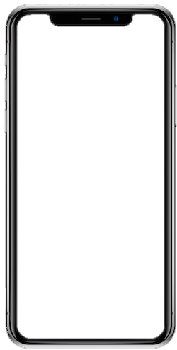
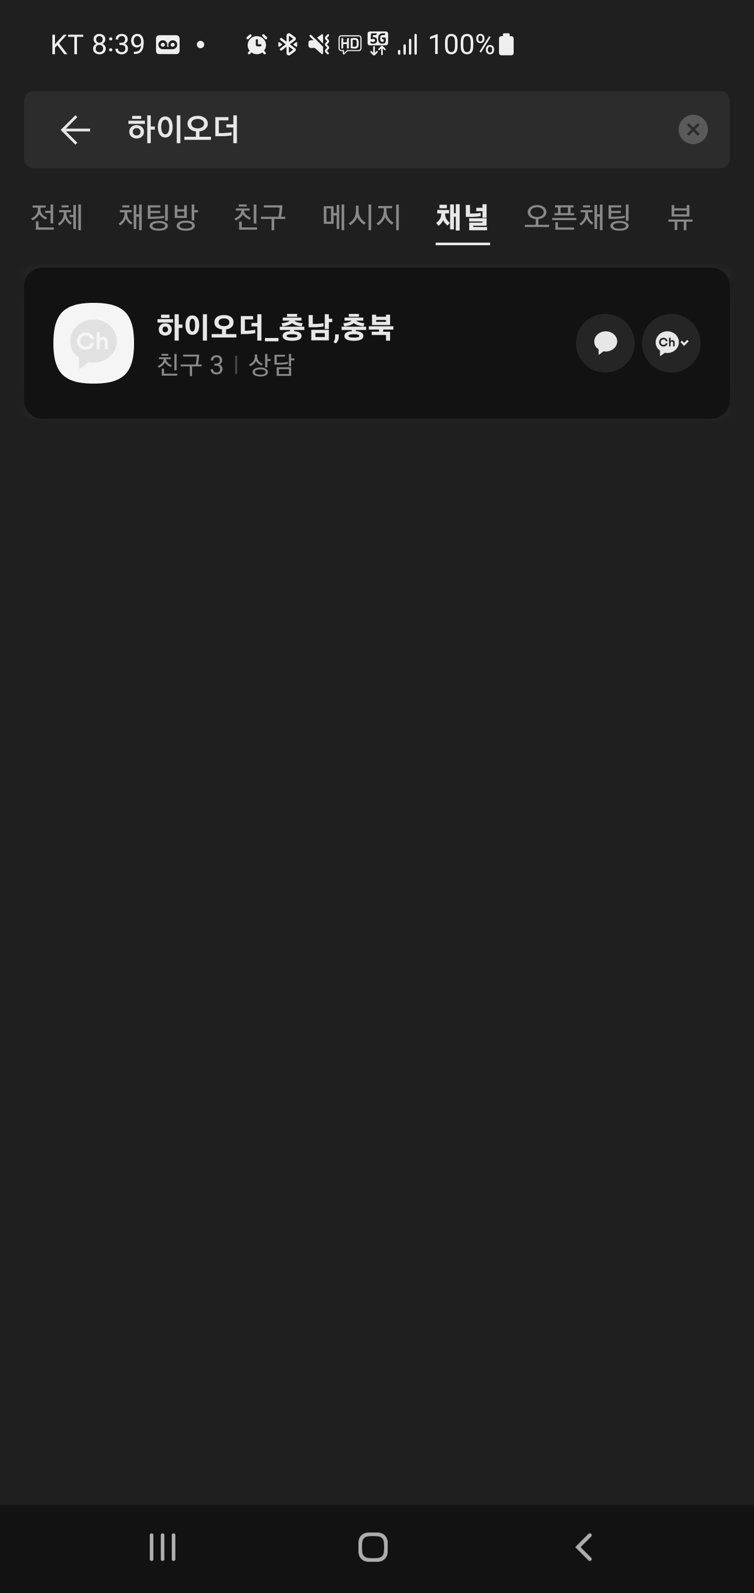



별첨. 하이오더 영업용 카톡방 운영 방안 (1/2)
① 고객과 카톡방 생성
② ‘하이오더전담센터’ 채널 추가
하이오더에 관심보여주신
고객님 감사합니다. 저는
전담컨설턴트 김하이입니다.
하이오더전담센터
① 카톡 검색창에서
‘하이오더전담센터‘ 검색
② ‘하이오더전담센터’
채널 추가
하이오더 설치 원합니다.
옆집 사장님이 아주
만족해 하시더군요.

Slide 35

별첨. 하이오더 영업용 카톡방 운영 방안 (2/2)
③ ‘하이오더전담센터’에서 담당자 배정
④ 담당자 친구 추가 후, 고객 심층 상담
하이오더전담센터
채널을 추가해주셔서
감사합니다.
고객님,
하이오더 CS 담당자를
초대했습니다.
서울시 종로구 익선동에
00만두 창업점
하이오더 설치건입니다.
담담자 배정 바랍니다.
안녕하세요
반갑습니다.
안녕하세요.
고객님 하이오더 CS 팀
입니다.
해당 지역 담당자는
CS1팀입니다.
010-5555-5555
카톡 ID : order

Slide 36
별첨. 업무 프로세스 상세
영업-청약- 프로세스 상세
KT
점주
설치불가(종료)
S오더
[1차상담] 영업기회 발굴 및 매장 방문상담 (테이블수 최소 8대)
점주와 상담 카톡방 생성, 정보 파악 (상호명, 대표자, 연락처, 선불/후불, 수량)
도입 체크리스트 작성 (테이블두께, POS정보, 인터넷용량, 윈도우버전)
NO
기존POS연동
(VAN사협조1차)
NO
선불 불가
후불이라도?
에스오더 카톡 관리자 페이지 컨택 및 S오더 참여
가입 의사 (2차상담으로)
YES
NO
VAN사 협조 의뢰(KT→S오더), 기존 VAN 대리점 연락처 포함 전달
YES
기존POS연동
(VAN사협조2차)
YES
VAN사 협조 완료(S오더→KT), 카드리더기 번호 발급 완료
견적서(하이오더, POS/VAN) 전달 (영업대표/대리점)
도입
결정
NO
할부불가(일시불)
설치불가(종료)
가입신청서, 비즈나루 청약 (KT) (설치일 확정, D+10일 이후)
체크리스트 전달(영업대표/대리점→S오더), 사진/도면 등 (첨부)
YES
NO
SGI
할부 보증 보험 조회
(KT→SGI요청)
신용
조회
POS/VAN 전화 계약 체결 (S오더)
YES
단말 할부 계약 및 청약 체결
메뉴 정보 및 사진 전달
KTS
하이오더 계정 생성, VAN/POS준비
설치일 및 청약 오더 전달
하이오더 계정 및 기타 정보 전달(S오더 →KTS)
1
1
1
1

Slide 37
영업 매뉴얼
3
도입 체크리스트 (청약 전, 하이오더 도입 가능 여부 확인용)
영업대표/대리점이 아래 체크리스트를 활용하여, 매장 내 하이오더 도입 가능여부를 자가진단
No. | 체크리스트 | 주요 확인 요소 (설치전) | 확인여부 | 비고
1 | 테이블 확인 | ★테이블 두께 확인 (최대 13cm 이하)
 |  | 태블릿 거치에 문제가 없는지 테이블 형태 확인
2 | 인터넷 상태 확인 | ★가입 인터넷 용량과 MAC 개수 확인 (500MB 이상, MAC 2개 이상)
3 | 포스 확인 (신규점 해당없음) | ★메인/오더포스 윈도우 버전 7 이상 확인 *하이오더 프로그램 설치 안되는 버전일 경우 버전 업그레이드 필요
 |  | (기존 매장 限) 사용중인 POS 확인 *연동 불가 POS의 경우 POS 변경 의향 있는지 점주 문의 필요
4 | 매장 상면 | 매장 고도(천장까지의 높이) 및 구조의 특이성

Slide 38
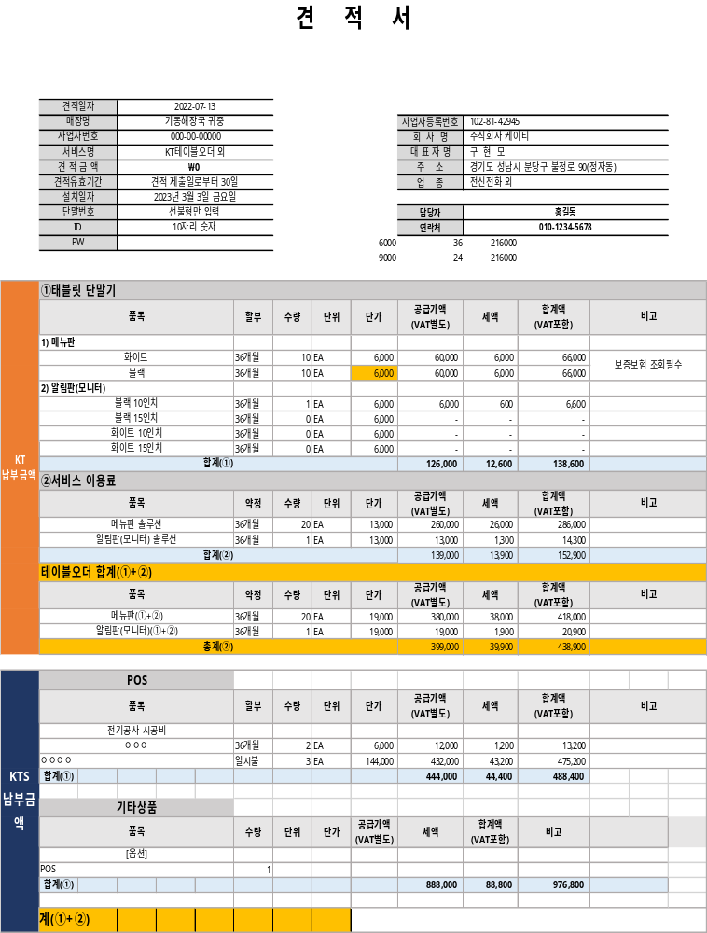
영업 매뉴얼
3
견적서
상담중인 사장님에게 상품 안내 및 견적서를 통해 상품 가격 안내
S오더

Slide 39
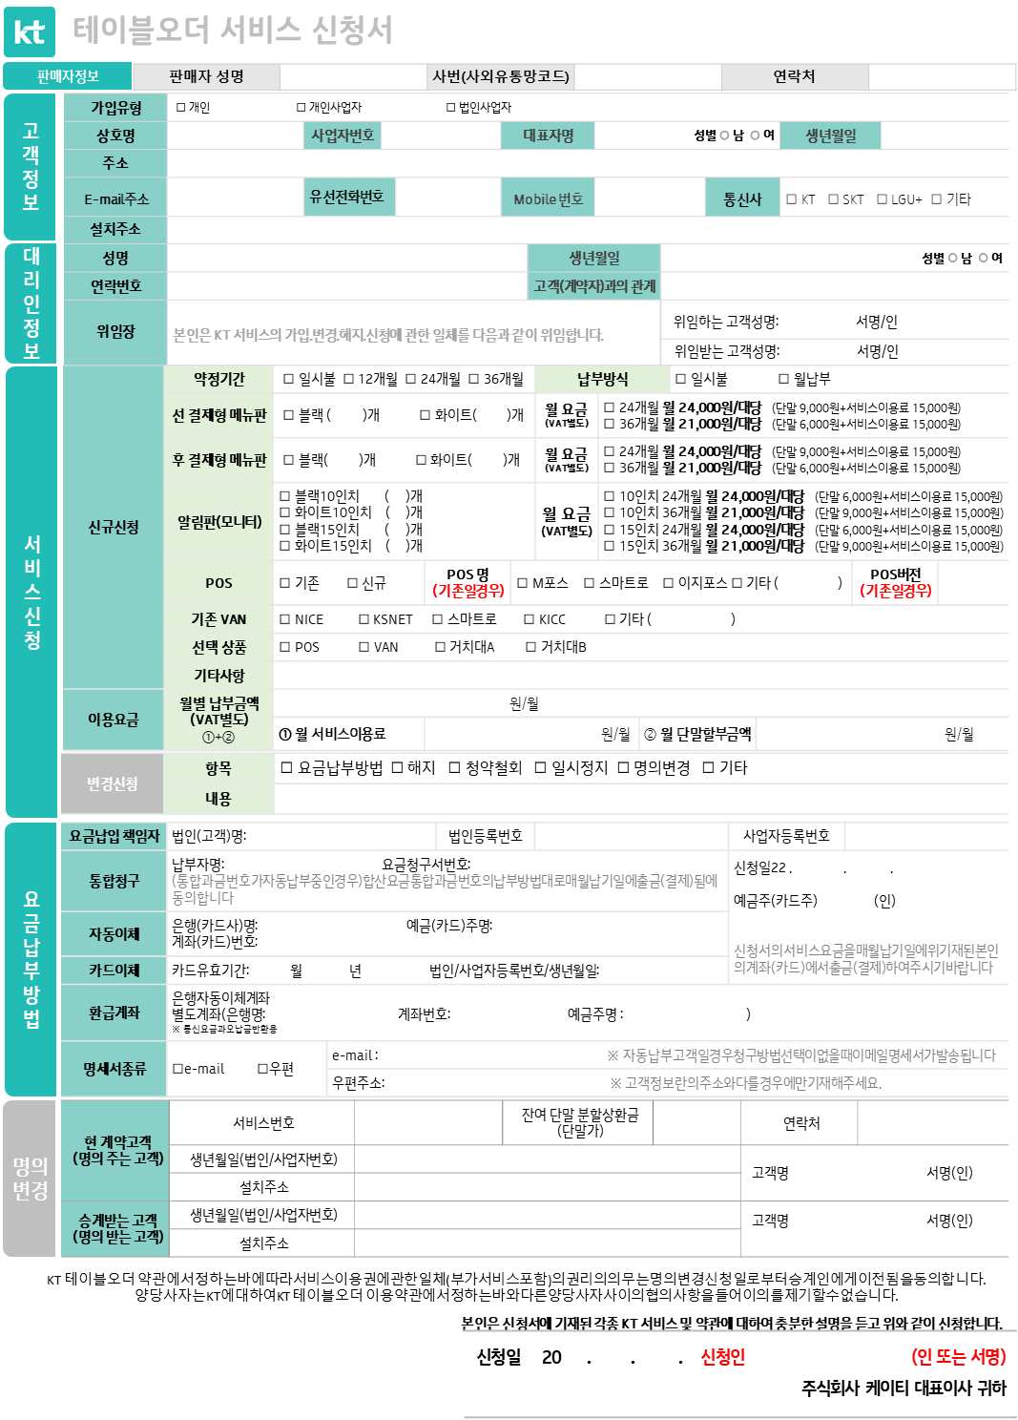
영업 매뉴얼
3
청약서
견적 내용 대로, 청약서(계약 효과) 작성 및 이용약관 동의

Slide 40
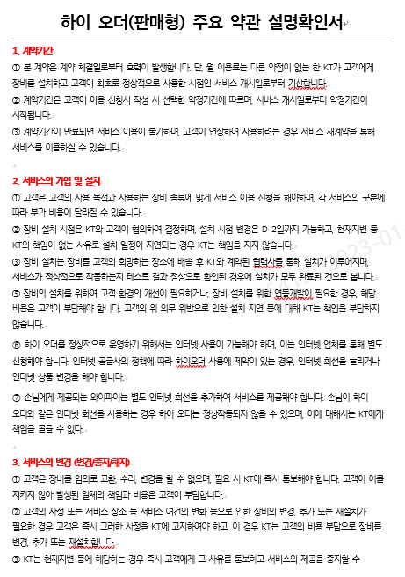
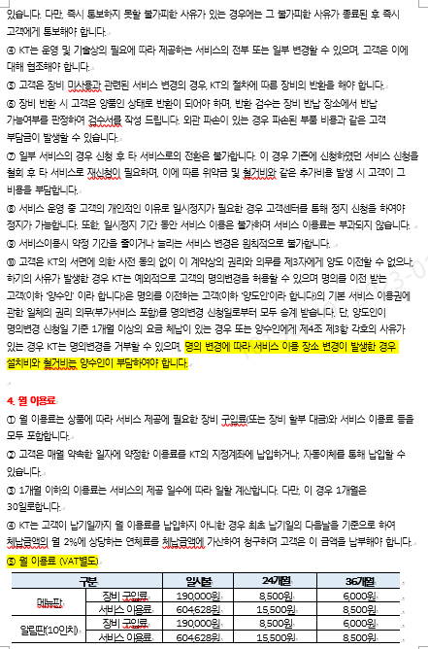
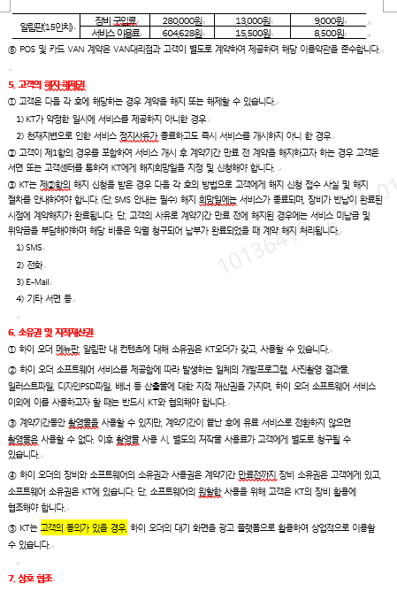
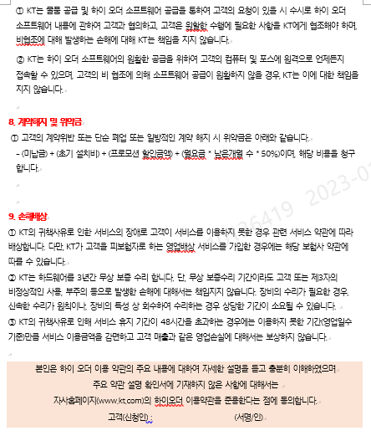
영업 매뉴얼
3
이용약관
청약서 후면의 서비스 이용약관 작성 및 주요/주의사항 설명

Slide 41
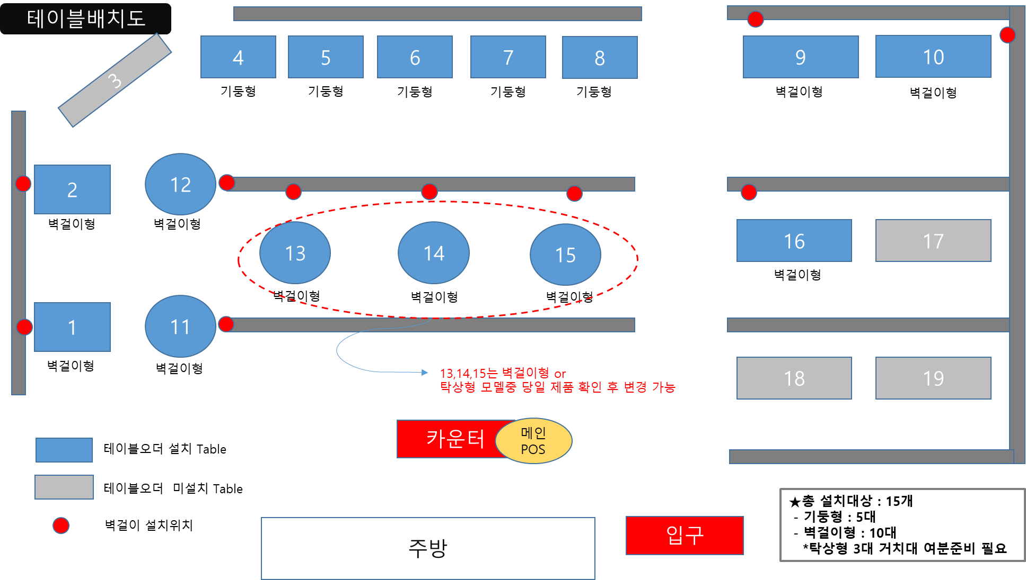
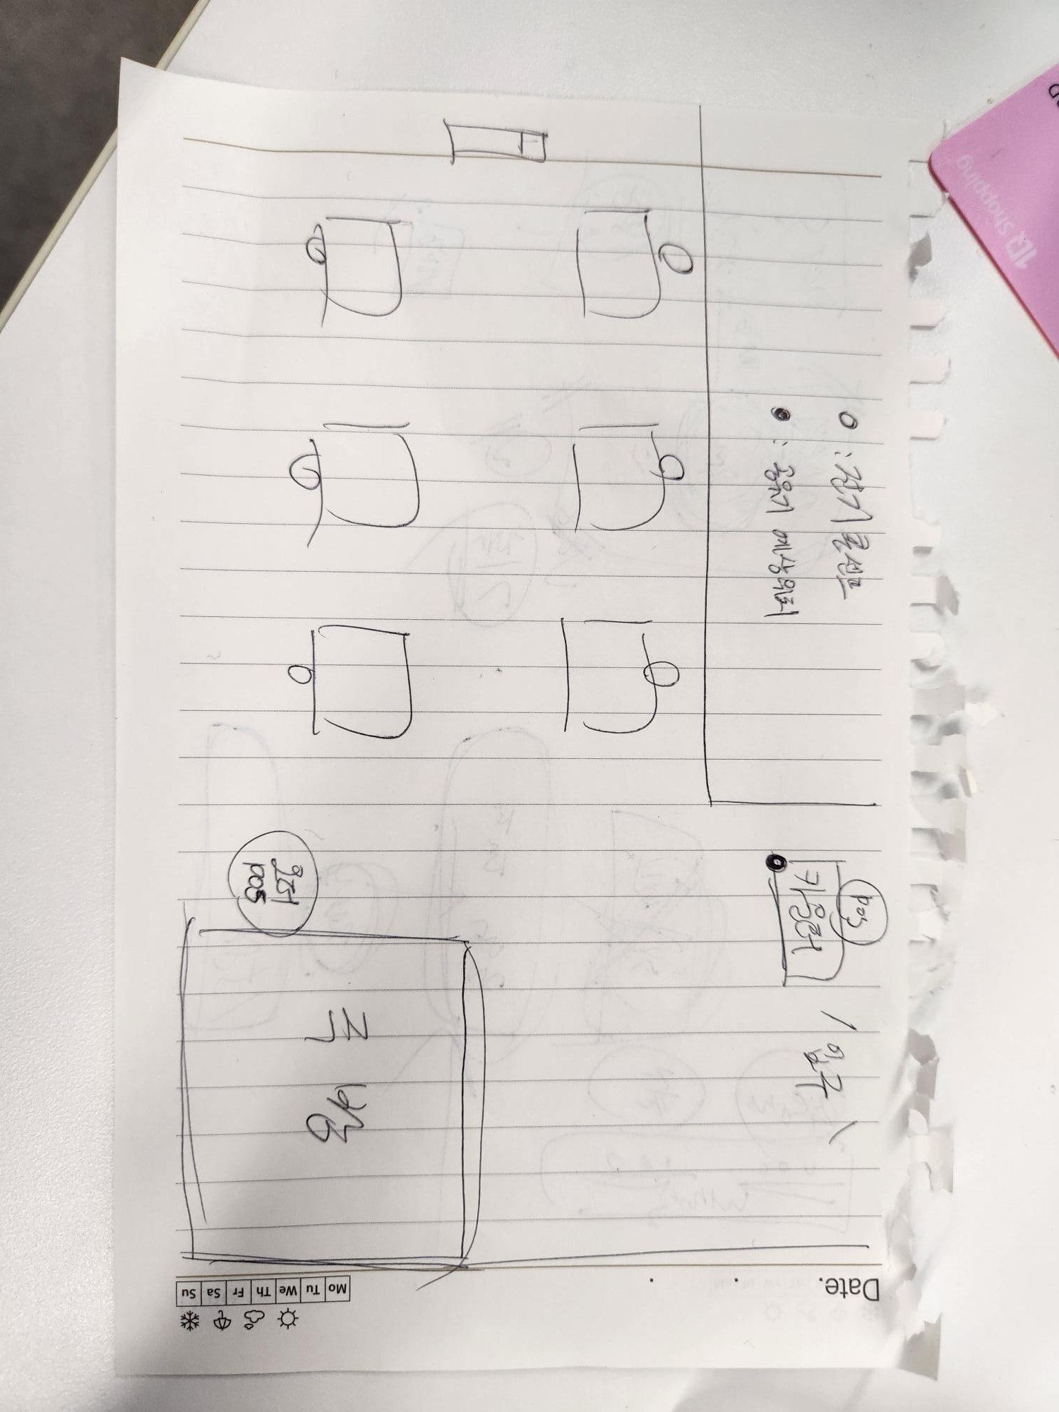
영업 매뉴얼
3
도면 작성 가이드
청약서 후면의 별첨 페이지에 매장 도면 약식으로 기재 후 첨부(사진 활용 가능)
이상적
현실적

Slide 42
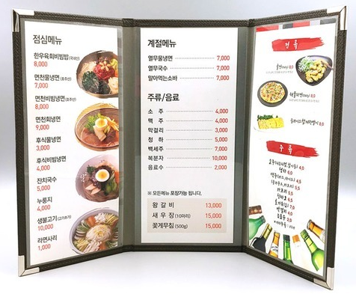
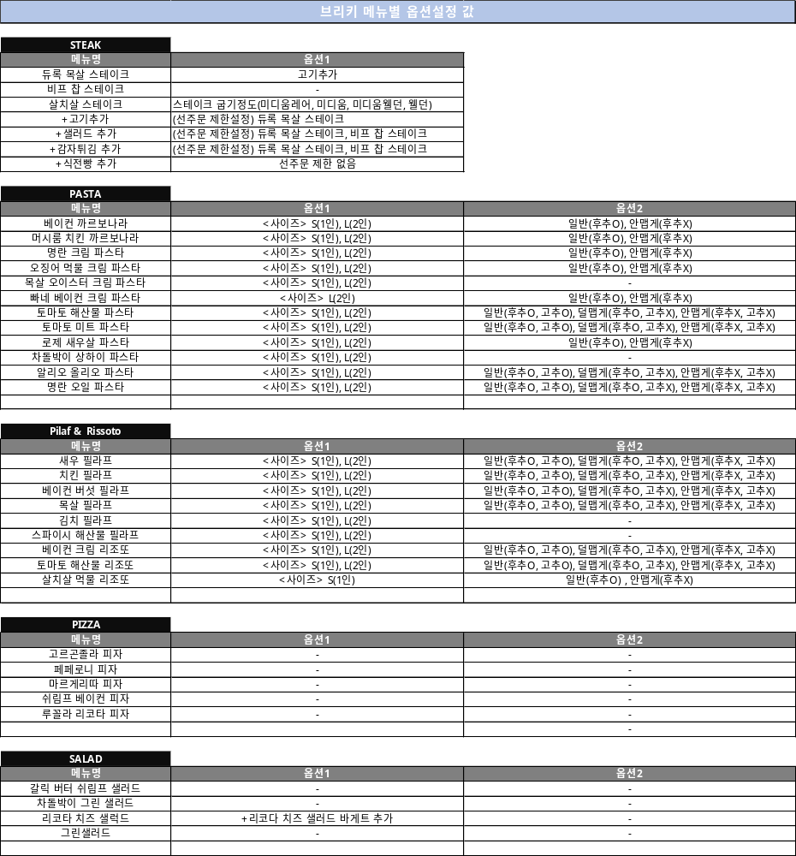
영업 매뉴얼
3
메뉴판 정보 전달 가이드
메뉴판 사진 촬영 및 메뉴 옵션선택사항 에스오더에 전달 (※에스오더 카카오톡 ID : 00000)

Slide 43
영업 매뉴얼
3
설치 체크리스트 (청약 시 필수 서류 / KTS 설치 정보 전달용)
청약 시, 아래 체크리스트 작성 및 비즈나루 첨부(설치 시 사전 특이사항 파악을 위함)
No. | 체크리스트 | 주요 확인 요소 (설치전) | 확인여부 | 비고
1 | 매장 사진 첨부 매장 도면 작성 | 매장 테이블 전체가 나오게 (샘플 참조) (★사진 10장 이상, 많을수록 도움↑) 매장 구조 / 테이블 형태 및 배치 /포스 위치 | O / X
2 | 랜선 작업 상태 (신규 창업점) | 공유기 및 랜선의 위치 확인 후 도면에 기재 | O / X
 |  | 프린터+공유기용 랜선 사진 촬영 (사진 각 1장 이상) | O / X
3 | 포스 확인 (기존 성업점/ 기존 포스 사용점) | 메인/오더포스 개수 확인 | 메인 : ◯ 개 오더 : ◯ 개
 |  | 담당 VAN사를 통해 POS TID, 선불형의 경우 에스오더용 TID 요청 및 전달 | O / X
 |  | 프린터 개수 확인 | ◯ 개
 |  | 메인 POS에 원격 프로그램 설치 (★ 별첨. 참조. 반드시 선작업 필요) | O / X
 |  | 메뉴판 콘텐츠 제작을 위해 메뉴판 사진 및 음료, 주류 정보 에스오더 전달 완료 여부 | O / X
4 | 기타 매장 정보 전달 | 비즈나루 메모로 매장 특이사항 및 점주 요구사항 전달 (별첨. 참조) | O / X

Slide 44
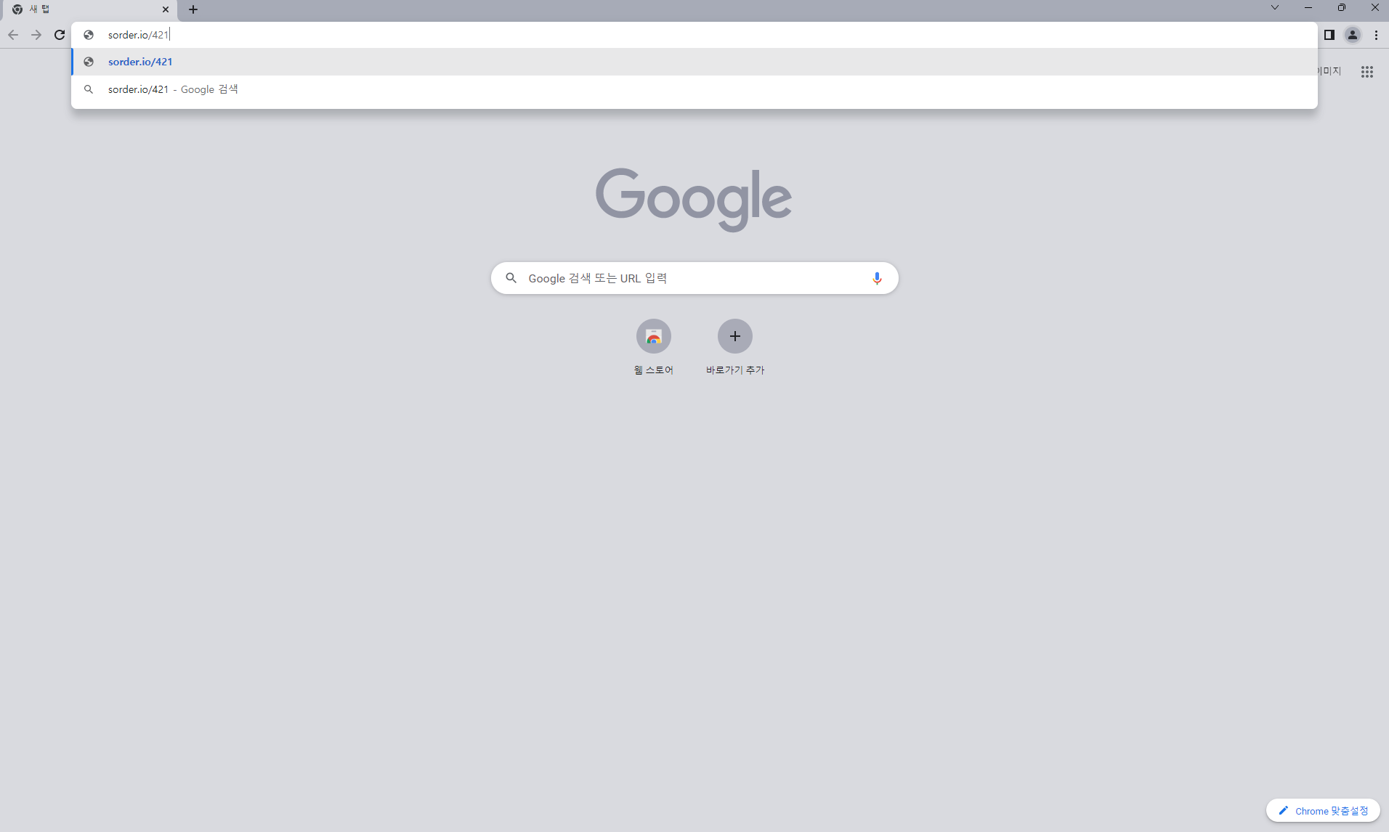
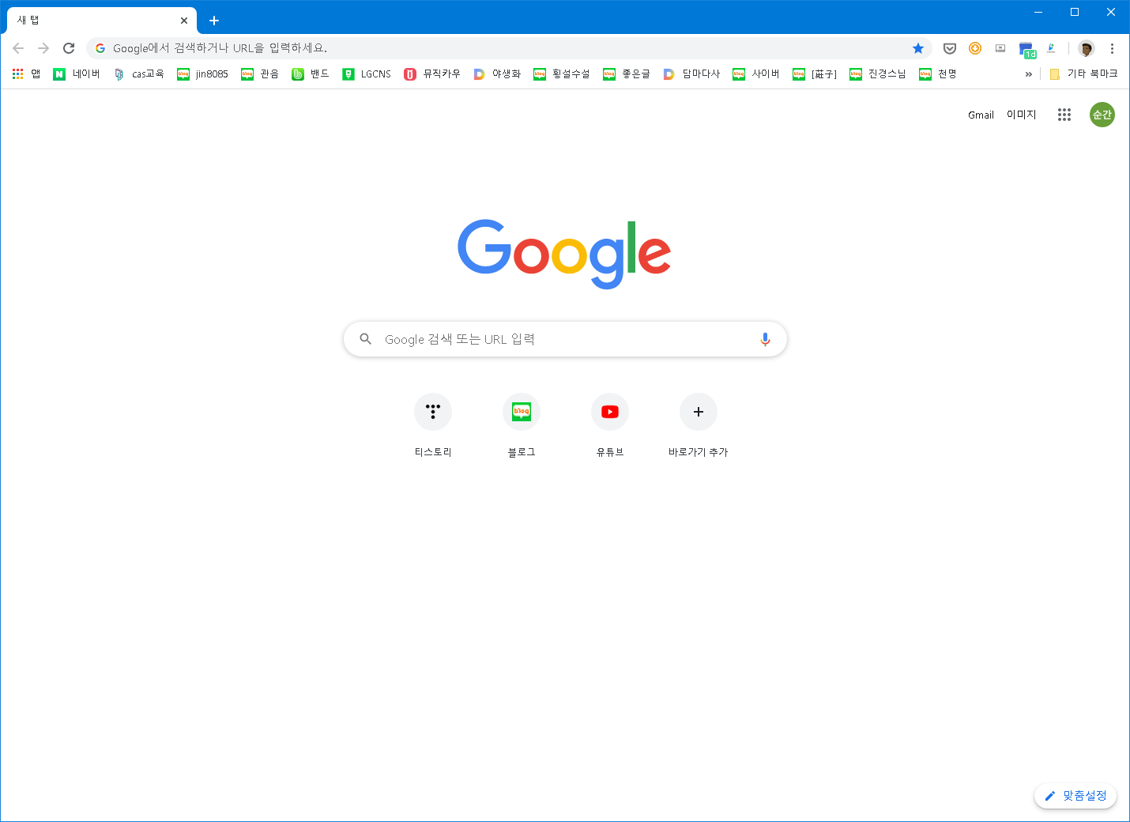
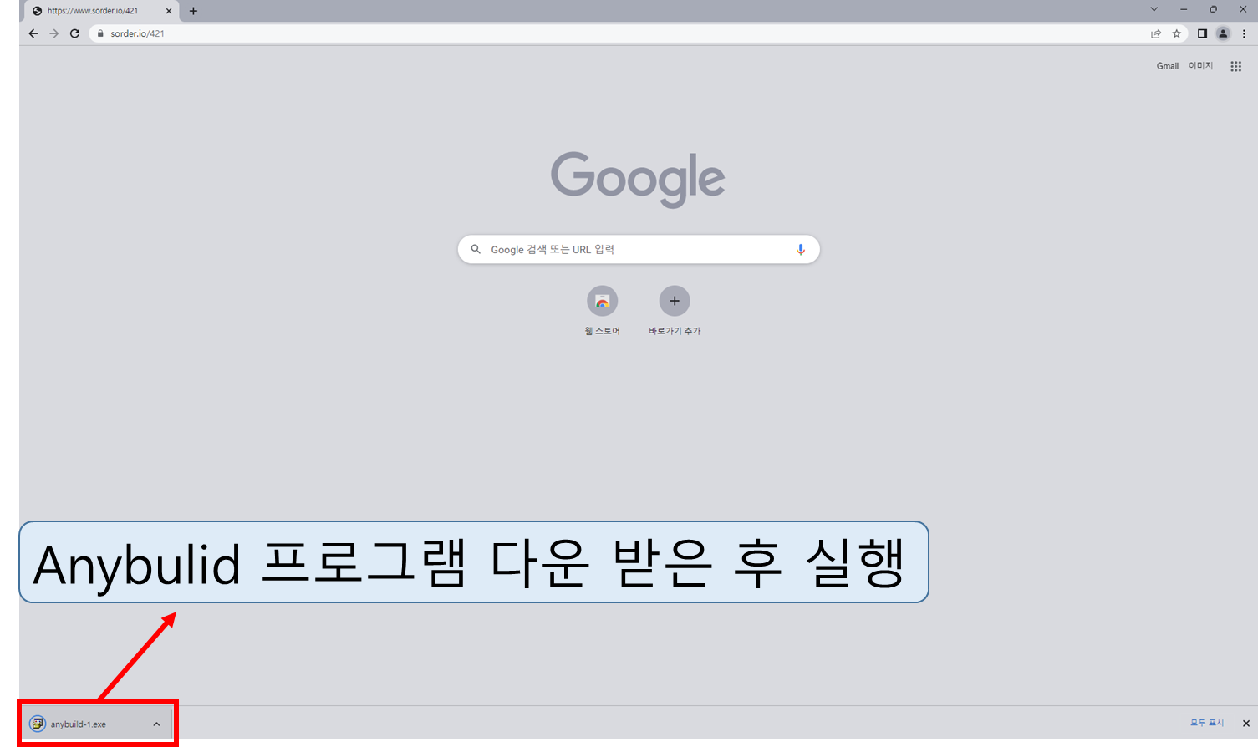
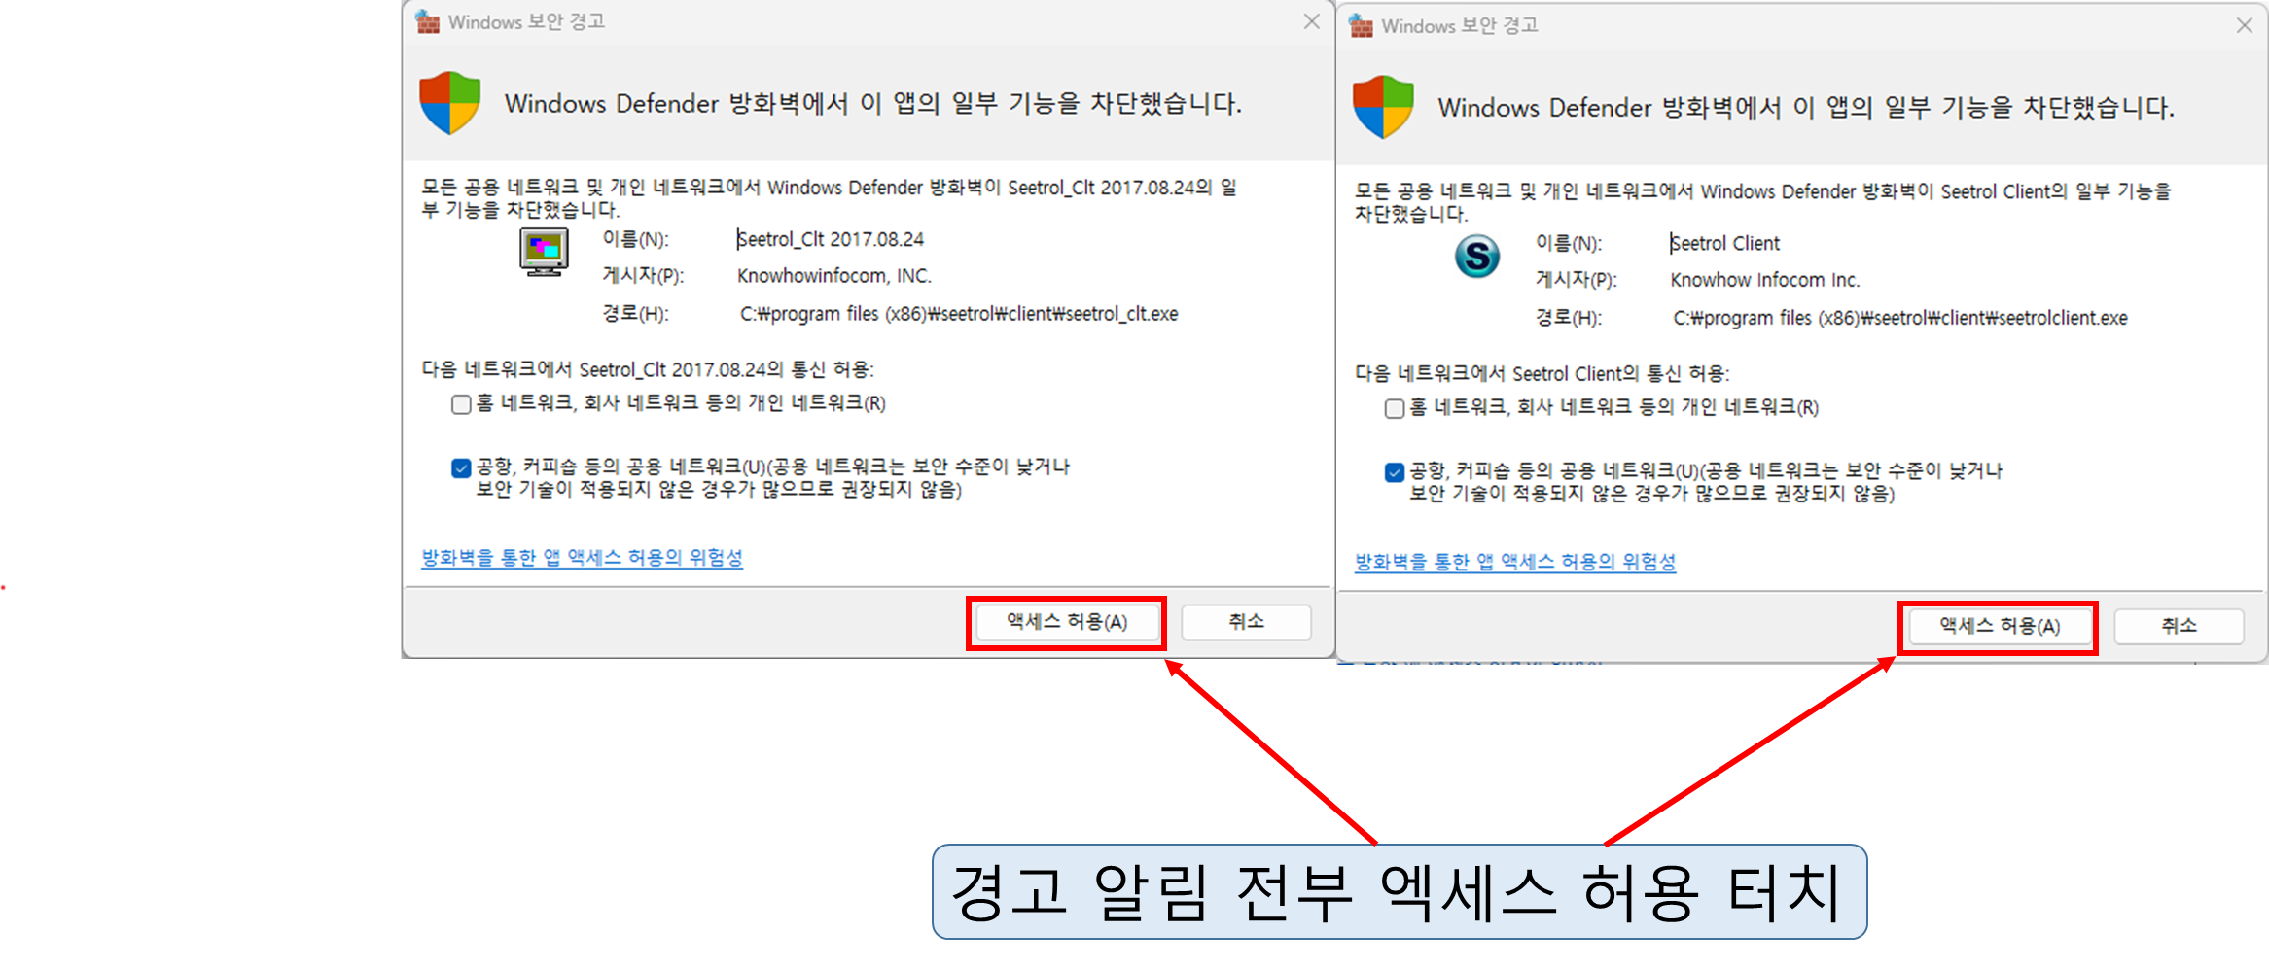
별첨. 메인 POS에 원격 프로그램 설치 (1/2)
★요청★ 대고객 VOC 예방을 위해 반드시
필요하니 영업대표님의 협조 부탁드립니다!
주소창에 [sordero.io/421] 입력
① 크롬실행
② 주소창입력
③ 프로그램실행
④ 액세스 허용

Slide 45
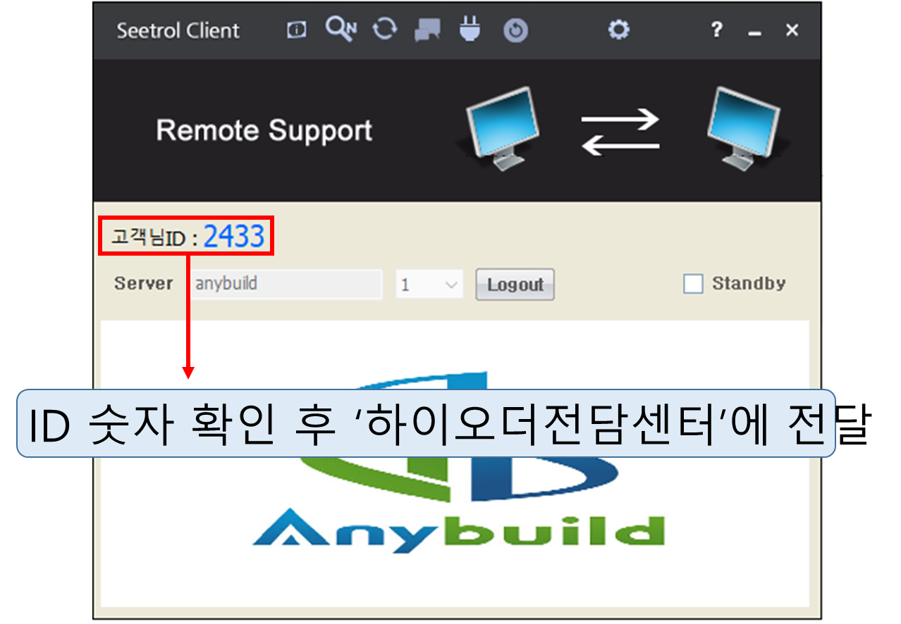
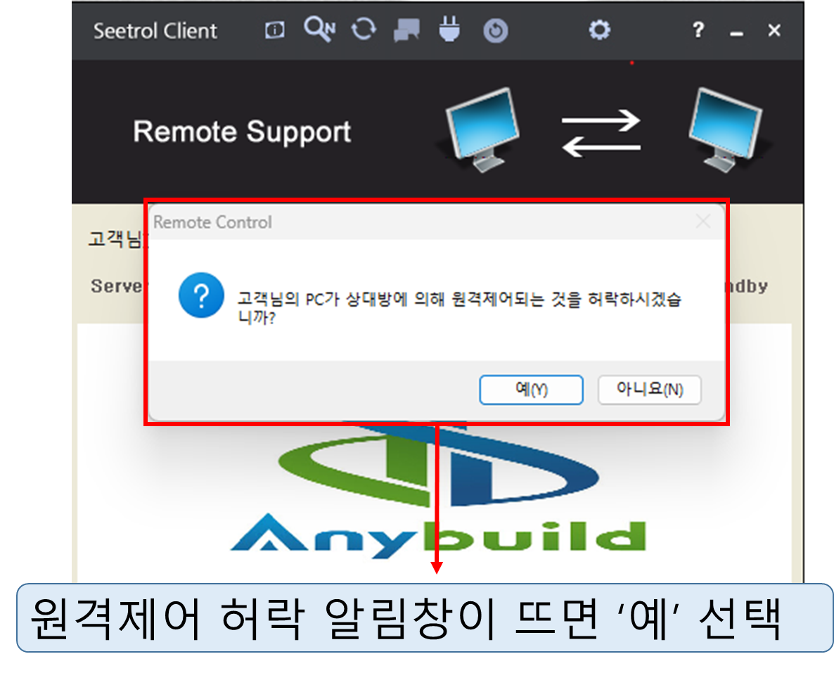
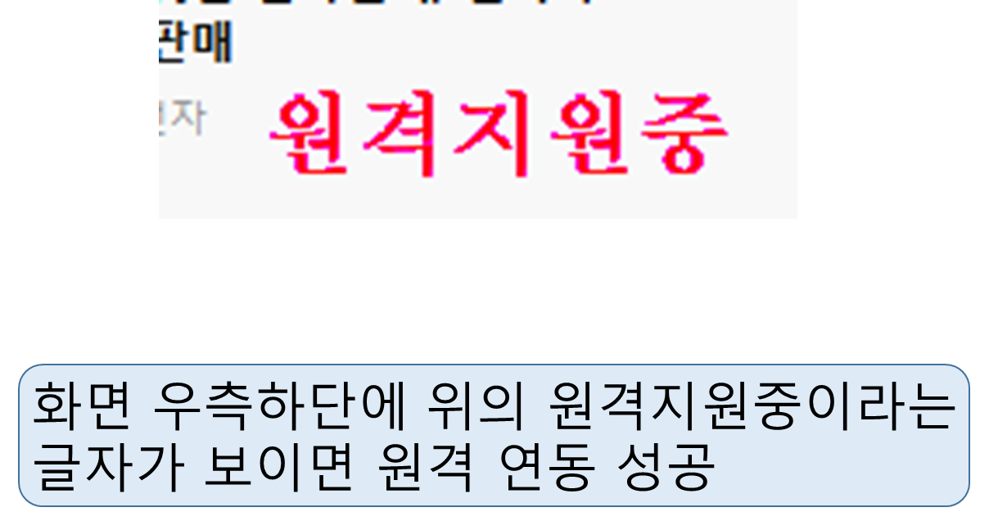
별첨. 메인 POS에 원격 프로그램 설치 (2/2)
★요청★ 대고객 VOC 예방을 위해 반드시
필요하니 영업대표님의 협조 부탁드립니다!
⑤ ID 숫자 전달
⑥ 원격 허락
⑧ 하이오더전담센터에
원격제어 가능 확인 후
종료
⑦ 원격 연동 성공

Slide 46
별첨. 매장 특이사항 및 요구사항 (메모 예시)
<00동 솥뚜껑삼겹살(000점) 사전답사 메모>
ㅇ 설치일 : 3월13일(12~13시)
ㅇ 인터넷 : KT(1GB) / 아이피타임 공유기 포스쪽에서 설치했는데 그거 빼고 우리꺼 연동하고 아이피타임 가지라고 하셨음
ㅇ 포스 원격작업 완료
ㅇ 오더포스쪽 기둥에 인터넷선 빠져 있음. 전기도 있음
ㅇ 내용 : 기둥으로 할지 피스형으로 할지는 설치날 정하신다고 하셨고 매장에서 조립을 하게된다면 그렇게라도 해달라고 하셨음 벽걸이형 할수도 있고 안하고 기둥형 아니면 피스형으로 할수있음.
ㅇ 특이사항 : 주차할 곳 없어서, 건물 뒤편 골목길에 주차장있음

Slide 47
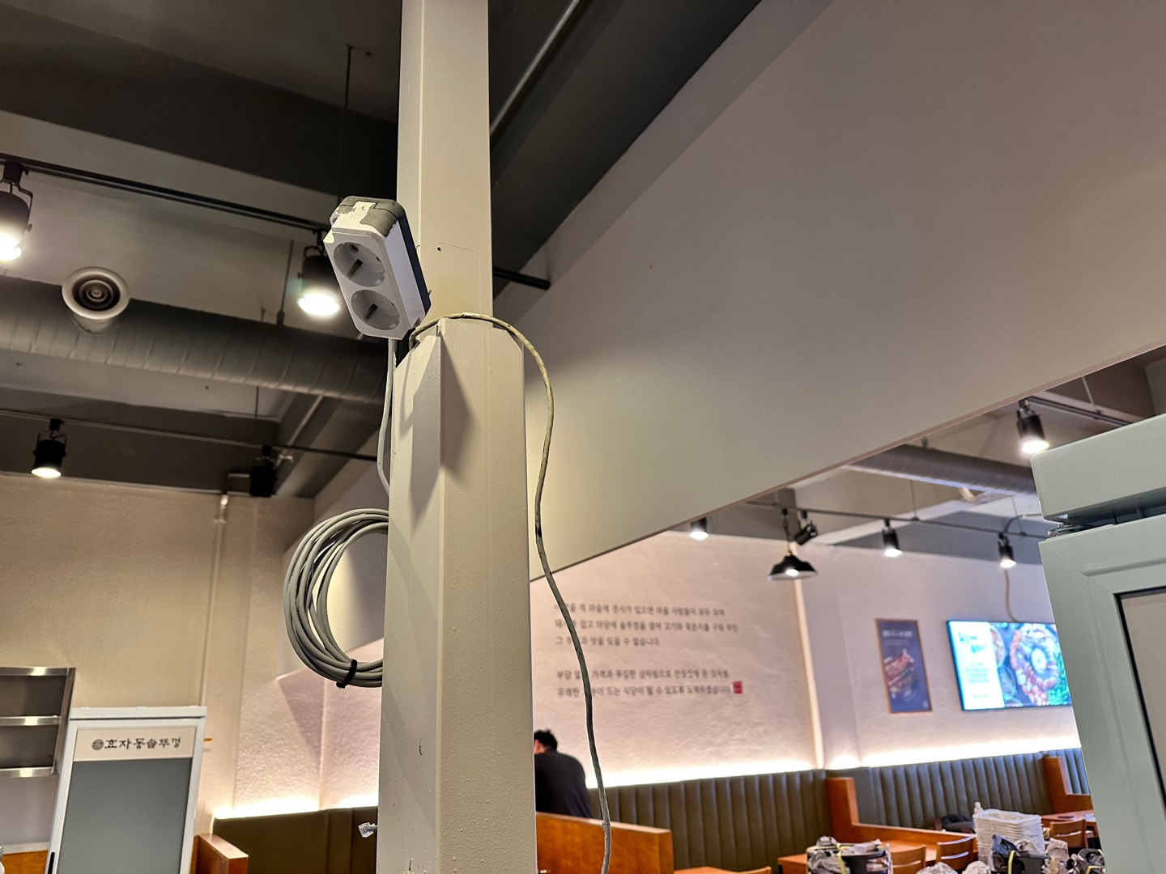
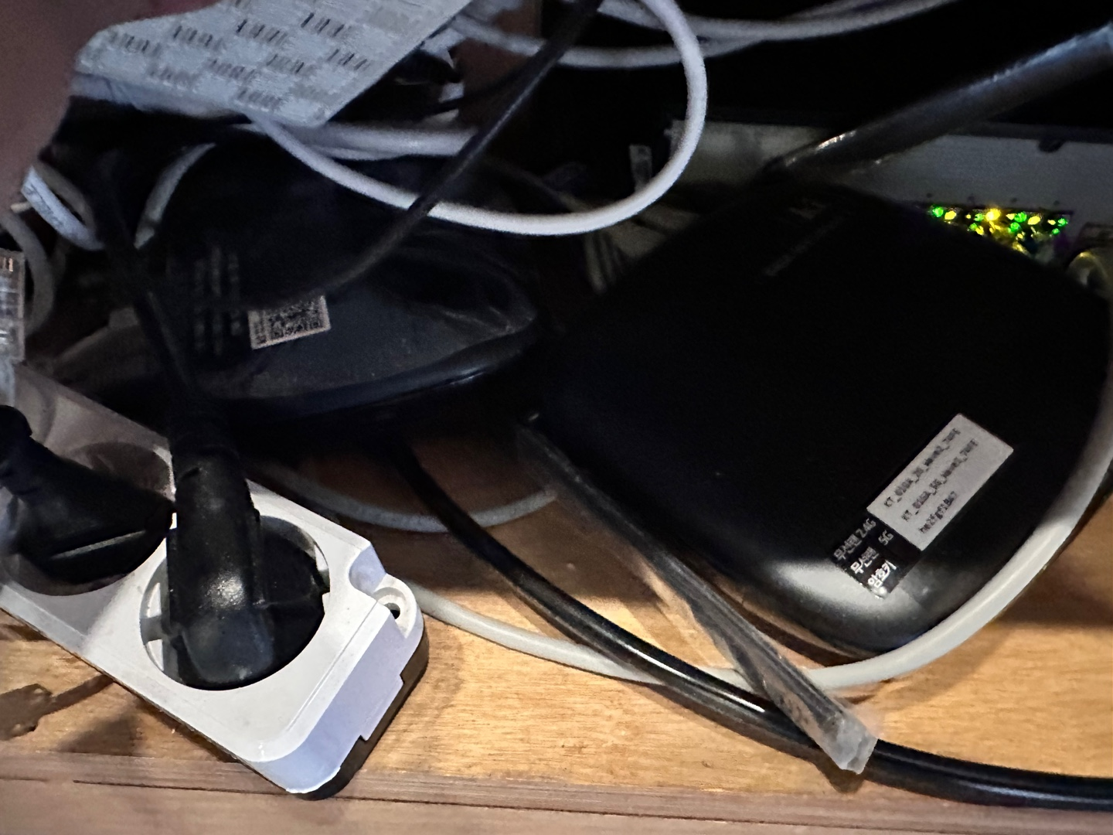
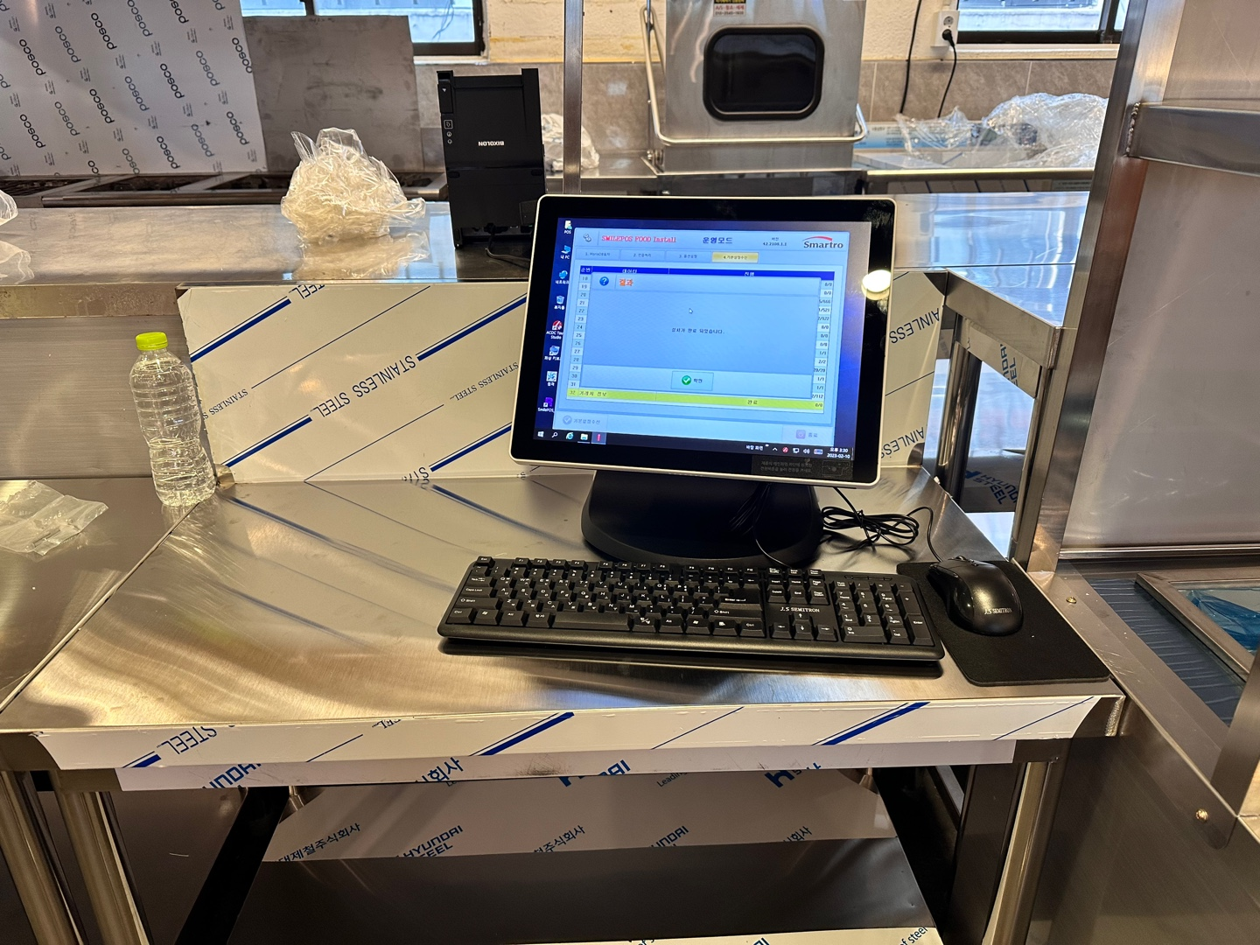











별첨. 매장 사진 (예시)

Slide 48




별첨. 하이오더 주요 기능
주문하기
직원호출
외국어지원
게임 (포차 등에서 활용)

Slide 49
영업 매뉴얼
3
각 사별 문의처
KT | 업무 | 연락처
소상공인상품TF | 대표고객선터 (기업고객센터) | 1588-0000(미정)
 | 대표문의 | hiorder@kt.com
 | 서비스관련문의 | hiorder_service@kt.com
 | 단말기관련문의 | hiorder_device@kt.com
 | 설치문의/A/S문의 | hiorder_infra@kt.com
 | VOC | hiorder_voc@kt.com
KTS (설치/A/S) | 연락처
KTS북부 본사 | jungkwon.kang@ktservice.co.kr
KTS남부 본사 | kwangrok.lee@ktservice.net
※ 전담고객센터(에스오더, 1588-XXXX) 운영 (예정)
- 평일 : 9 to 10, 주말 : 11 to 7
에스오더 (VAN대리점) | 업무 | 연락처
하이오더 메뉴상담 | KT영업담당자 컨택 체크리스트 검토 메뉴 상담 등 | sorder_chg@sorder.io
VAN/POS 상품상담 | VAN/POS 상품 상담 및 가입/계약 | s_wjdgns@sorder.io
CS지원 | 고객센터 호전환건 응대 및 A/S건 KTS로 호전환 | s_order_pcj@sorder.io
엠피지오 (태블릿제조사) | 연락처
KT담당자 | 미정

Slide 50

영업 매뉴얼
3
전산 청약 (‘비즈나루’에서 청약)
청약 방법
상품
옵션 선택
KT 직원 외 대리점 사용자는
최초 1회 권한 승인 필요
(AI로봇, 기가아이즈 등 청약 위해 기 권한 승인자는 바로 사용 가능)
계약기간 (2년/3년) 선택 후,
‘메뉴판/알림판‘ 상품 입력
옵션 선택 입력
(기타 사항은 ‘청약추가정보’에 직접 입력)
1
KOS B2C 통한 접속 : 고객조회 > 하단 연계 > 비즈나루 고객등록
2
비즈나루 직접 접속 : https://portal.biznaru.kt.com/om
* 세부 전산 매뉴얼을 별도 배포 예정
Notes:
작성자 : 정상민

Slide 51
영업 매뉴얼
3
영업 대표 최종 점검
컨설팅 단계부터 누락 없이 진행 및 점검
시점구분 | To-Do | 목적 | 교육자료 참고
청약전 | 도입 체크리스트 작성 | 하이오더 도입 가능여부를 자가진단 | 도입 체크리스트
 | 점주와 카톡방 생성 | 점주와 즉시 커뮤니케이션 | 영업 용 카톡방 운영 방안
 | 카톡 '하이오더전담센터' 채널 추가 | 솔루션대행사(에스오더) 도움 및 고객 연결 | 영업 용 카톡방 운영 방안
 | 견적서 작성 (하이오더&POS/VAN) | 대고객 컨설팅 | 견적서
 | 청약서 작성 | 대고객 계약 | 청약서
청약 | 'KT AP' 청약(KOS) | KT인터넷 고객에 KT AP 무료 혜택 제공 (타사인터넷 X) | (KOS) KT AP 청약
 | 하이오더'청약(비즈나루) | 하이오더 청약 | (비즈나루) 하이오더 청약
청약후 | 설치 체크리스트 작성 | 대고객 VOC 예방 | 설치 체크리스트
 | 메인 POS에 원격 프로그램 설치 | 대고객 VOC 예방 | 메인 POS에 원격 프로그램 설치
Notes:
작성자 : 정상민

Slide 52
고객 응대 매뉴얼
4
이용 고객 문의 가이드 (FAQ)
1 | 테블릿메뉴판에 선불형, 후불형 차이가 무엇인가요?
 | 후불형은 손님이 앉은 자리에서 메뉴 주문만 가능하고, 카운터에서 결제하는 것 입니다. 선불형은 손님이 앉은 자리에서 주문과 결제까지 이루어지는 것 입니다. 선불형을 하게 되면 매장 상황에 맞게 선불형,후불형 이렇게 번갈아 가면서도 운영이 가능한 장점이 있습니다.
2 | 카드결제 시 오류가 많다고 하던데요?
 | 하이오더는 고객이 정상적으로 결제 했다면 99.99% 누락 되지않는 시스템(자동결제 누락 및 이중결제 테스트 기능)이 탑재되어 있습니다. 본 시스템은 현재 업계에서 유일하게 하이오더만 제공하는 시스템이니 믿고 사용하셔도 됩니다! 이것을 테스트하는 방법이 있는데요. 결제와 동시에 전원을 껐을때, 주방에 주문서가 나오는지 확인해보시면 됩니다.
3 | 설치 완료 후 이용 상 꼭 알아야 할 사항은 무엇인가요?
 | 아래와 같은 사항들은 기본으로 알아두셔야 이용이 수월합니다. (상세 내용 별도자료 참조) 선/후불형 태블릿메뉴판 주문/취소 방법 POS와 연동여부, 연동되어 있는 경우 POS에서 상품정보변경 방법 태블릿 핵심 환경설정 (기본운영, 호출, 상품, 테이블, 대기화면 관리 등) 방법 매장관리, 이벤트관리(공지/게임/채팅 등) 방법

Slide 53
고객 응대 매뉴얼
4
이용 고객 문의 가이드 (FAQ)
4 | 다른서비스 (T오더 등)보다 비싼것 같아요
 | 작은 가격차이 이상의 세가지 차별화 포인트가 있습니다. 첫번째, 외관 디자인이 선이 지저분하게 보이지 않고 깔끔합니다. 타사 제품들은 대부분 철재 케이스안에 태블릿을 넣는 방식이라 전원선 및 리더기 연결선들이 지저분하게 나올 수 밖에 없습니다. 하지만 하이오더는 강화 플라스틱 일체형으로 전면에서 봤을때 케이블이 보이지 않을 정도로 깔끔하고, 철재보다 고급스럽게 보입니다 두번째, 정전기 문제가 없습니다. 철재인경우 정전기가 축적되어 손님이 태블릿을 터치할때 강한 정전기가 발생되어 불쾌감을 줄수있고 태블릿도 금방 고장이 납니다. 또한 카드리더기가 부착되어 있는경우 인식이 안되는 문제도 발생되므로 선불형인 경우 절대 철재케이스는 피하시는게 맞습니다! 세번째, 전원만 공급되면 자동으로 켜져서 매장운영 시 관리가 매우 편합니다.. 내장배터리를 사용했을때 1년이 지나면 보조배터리를 연결하더라도 운영 중에 꺼지는 현상이 발생되며, 매장 오픈/마감 할때마다 매번 핸드폰 전원끄듯이 태블릿마다 전원버튼을 3초이상 눌러서 꺼야 하는 불편함이 있습니다. 하이오더는 내장배터리를 사용하지 않고 자체 개발한 산업형보드를 사용하여 외부전원만 공급되면 자동으로 켜지는 방식이므로 매장운영 시 관리가 매우 편리합니다. 디자인도 좋고! 산업형보드로 편리하고! 그만한 이유가 있기에 비용이 조금 더 나갈수 있습니다만 3년동안 길게 보신다면 1000~2000원 비싸더라도 고급스럽고, 편리한 제품을 이용하는게 소상공인사장님에게 좋습니다.

Slide 54
고객 응대 매뉴얼
4
이용 고객 문의 가이드 (FAQ)
5 | 사용법이 어렵지 않을까요?
 | 메뉴판 디자인이 직관적이어서 누구나 쉽게 사용할 수 있습니다. 관리자 APP이 제공되며, 쉽게 사용할 수 있도록 디자인 되어 매장 점주님이 편리하게 사용할 수 있습니다. 또한, 필요하신 경우 원격 지원이 가능하기에 걱정 안하셔도 됩니다~!
6 | 태블릿 고장이 나지 않나요?
 | 현재 하이오더는 POS 및 키오스크와 동일하게 산업용 보드를 사용합니다. 그만큼 내구성이 뛰어나며, 장기간 사용을 보장 받을 수 있습니다. 또한, 태블릿에 딱 맞는 전용 케이스 사용으로 더욱 안전하게 태블릿을 보호합니다.
7 | 설치 전 준비사항이 있을까요?
 | 네트워크 상태, POS기기, 매장구조, 전기 배선 등 고려사항이 있어 사전 방문을 진행합니다. 매장 환경 조사 후 설치에 대한 구체적인 협의가 진행되며, 설치 방문 일자도 조율하겠습니다.

Slide 55
고객 응대 매뉴얼
4
이용 고객 문의 가이드 (FAQ)
8 | 설치 제한 지역이 있나요? 설치는 얼마나 걸리는가요?
 | 전국 설치 가능하며 단말 발주, 메뉴 구성, 청약 진행 등 계약 이후 진행되는 절차가 있습니다. 최종 설치까지는 계약 이후 약 3주 소요되니, 신규 창업 점포는 사전 문의 부탁드립니다. 설치 당일은 교육 시간 포함 약 4시간 소요됩니다. (20개 테이블 기준)
9 | 기존 POS와의 연동문제는 없을까요?
 | 현재 하이오더와 연동 가능한 POS는 이지포스, 스마일포스, 엠(M)포스 입니다. 사용 중이신 POS확인 후 연동 여부 체크해드리며 경우에 따라 POS변경을 제안 드릴 수 있는 점 참고 부탁드립니다.
10 | AS는 어떻게 진행되나요?
 | 소프트웨어 문제는 원격 지원을 통해 즉시 해결해드리고 있습니다. 하드웨어 문제의 경우 1:1 교환 방식으로 무상 지원해드리고 있으나, 외부 충격 및 파손의 경우 비용 발생 될 수 있습니다.

Slide 56
고객 응대 매뉴얼
4
이용 고객 문의 가이드 (FAQ)
11 | 메뉴판 작업은 어떻게 진행되나요?
 | 메뉴 정보는 POS에 원하시는 모든 메뉴가 있다면 별도로 주실 필요 없으며, 운영하시는 메뉴판 형태로 운영이 필요하다면 메뉴판을 촬영하셔서 카카오톡으로 전달해주시면 됩니다. 메뉴판 이미지는 점주님께서 촬영하신 이미지를 전달해주시면 무상으로 이미지 보정 후 작업해드리고 있어 복잡하지 않은 프로세스로 진행됩니다.(이후 변경 및 추가 역시 가능)
12 | 테이블에서 주문하는 서비스는 알고 있는데, 도움이 될 지 걱정이에요
 | 사장님 요즘 비용은 오르고, 매출은 떨어지고 힘드시죠? 하이오더를 설치하시면, 인건비의 10분의 1정도로 한 사람 몫을 충분히 하세요. 그리고 주문, 결제 단계가 축소되기 때문에 획기전인 회전율 상승을 체감하실 수 있습니다.
13 | 최소 설치 수량이 있을까요? 또 일부 설치는 불가한가요?
 | 최소 8테이블 이상 설치 조건이 있습니다. 인건비 절감, 매출 상승의 효과를 체감하기 위해서는 최소 8대이상 설치가 필요하여 최소 조건으로 권해드립니다. 또, 모든 테이블에 설치가 아닌 일부 테이블만 설치는 불가합니다.

Slide 57
고객 응대 매뉴얼
4
이용 고객 문의 가이드 (FAQ)
14 | 비용처리 관련 세금계산서 발행이 가능한가요?
 | 테이블오더에 대한 장비구입료 및 서비스 이용료는 KT 고객센터를 통해 요청하시고, POS / VAN / 카드리더기는 에스오더 (대표번호 0000-0000)을 통해 요청하시면 됩니다
15 | KT로봇 서비스처럼 1주일간 무료 사용 후 결정해도 될까요?
 | 무료 사용은 불가능합니다 하이오더의 경우 메뉴판 작업, 테이블오더 설치, POS연동, 네트워크 작업 등 요구되는 제반 사항이 있습니다 충분히 상담 받으신 이후 도입을 검토 하시는 것을 추천드립니다.
16 | 요금할인이나 상품권 등 별도 혜택은 없나요?
 | 현재 요금할인이나 별도 혜택은 제공하지 않습니다! 인건비 절감 및 매출 상승을 위한 투자로 보시면 어떨까요? 하이오더의 기술력, 안정성, 제품의 퀄리티를 믿고 맡겨 주세요
17 | 알림판은 무슨 역할을 하는 건가요?
 | 하이오더를 통한 주문&결제, 직원 호출 등 홀에서 일어나는 모든 상황을 볼 수 있는 태블릿입니다! 하이오더 서비스를 200% 활용하기 위한 장치이므로 필수 1대 이상 사용 권해드리고 있으며, 특히 선불형의 경우 알림판에서만 카드 결제 취소가 가능한 만큼 필수적으로 1대는 필요합니다!

Slide 58
충남북 POC 사례

Slide 59




충남/충북광역본부 POC
1. 테이블오더 BM화를 위한 영업테스트(POC) 추진현황
5월
6월
7월
8월
9월
10월~
’23.1월
‘23. 3월
• 테이블오더
시장 분석
• 고객 반응 조사
사업화 가능성 검토
• 제휴 업체 선정
- 4개사 검토
- 최종 1개사 선정
(‘에스오더’)
사업화 추진
- 법무 검토
- 로드맵 구축 등
PoC실무워크샵
- KT, KTS남부,
KT M&S, 에스오더
[1차 PoC]
“에스오더 업무
따라 해 보기”
- 고객/법인본부: Pass
- 혁성담당: Shooting
- 설치: KTS남부(일부)
[2차 PoC]
“충남충북 확산”
- 각 권역별 전담반 구축
하여 ‘P&S’ 시행
(로봇기동대처럼)
- 설치: KTS남부(확대)
[2차 PoC]
“향상된 인프라
적용, 매뉴얼
구축”
- 영업 메뉴얼 구축
- 과금시스템 구축 등
[전사 확산]
• 통합오퍼링 확대
플랫폼내재화
• 광고 BM 등
수익 확대
키오스크로 확대
Notes:
혁성페스티벌
ㅇ (기존) 다 알고 있는 진부한 컨텐츠, 혁신성장이 제안하는 혁신 아이디어 없음.
ㅇ (개선) 새로운 아이디어 및 컨텐츠, 혁신 사례 발굴 경연대회로 변화(사전공고, 포상 100만원,
고객발 과제로 발전시 추가 100만원 예산지원)

Slide 60
충남/충북광역본부 POC
2. 단계별 영업테스트 추진사항
○ 신규 BM의 현장 연착륙을 목적으로 단계적 PoC 추진
구분 | 목표 | 주요내용
1차 PoC | 에스오더 업무 따라해 보기 | • 영업: 테이블오더TF + KT M&S(2명) + 로봇대리점 * Pass: 광역본부 전 영업조직 / Shooting: 테이블오더TF
2차 PoC | 광역본부 주도 영업테스트 | • 영업: 권역별 ‘테이블 슈터즈‘ 운영 * Pass: 광역본부 전 영업조직 / Shooting: 테이블슈터즈, 테이블오더TF • 영업 프로세스 KT화 및 현장영업 허들 개선 • 영업 매뉴얼 구축 및 교육 준비 - 최적 타겟, 판매방식(DM, TM 등), 세일즈 톡, 응대 스크립트 등
고객  법인본부 테스트 전, 먼저 경험하여 시행착오 축소 목적
Notes:
혁성페스티벌
ㅇ (기존) 다 알고 있는 진부한 컨텐츠, 혁신성장이 제안하는 혁신 아이디어 없음.
ㅇ (개선) 새로운 아이디어 및 컨텐츠, 혁신 사례 발굴 경연대회로 변화(사전공고, 포상 100만원,
고객발 과제로 발전시 추가 100만원 예산지원)

Slide 61

충남/충북광역본부 POC
#. 테이블 슈터즈 운영
○ 테이블 슈터즈: 소상공인에게 테이블오더로 접근하여 ‘P&S’을 직접 해보고, 유무선로봇CCTV 판매 수행
테이블
슈터즈
Pass
Shooting
청약/개통
○
○
△
Notes:
혁성페스티벌
ㅇ (기존) 다 알고 있는 진부한 컨텐츠, 혁신성장이 제안하는 혁신 아이디어 없음.
ㅇ (개선) 새로운 아이디어 및 컨텐츠, 혁신 사례 발굴 경연대회로 변화(사전공고, 포상 100만원,
고객발 과제로 발전시 추가 100만원 예산지원)

Slide 62



충남/충북광역본부 POC
#. 테이블 오더 현장교육 진행
I.테이블슈터즈 교육
II.사외채널 교육
Ⅲ.찾아가는 현장교육
시행월 | ’22. 09 | ‘22.10 | ‘22.10~’23.01
대상 | 테이블슈터즈 38명 | 주요 대리점 13점 (로봇+유선) | 법인+고객본부 지사
주요내용 | 세일즈&상품교육 +청약프로스세스 | 세일즈&상품교육 중심 | 세일즈&상품교육 중심
진행내역
Notes:
혁성페스티벌
ㅇ (기존) 다 알고 있는 진부한 컨텐츠, 혁신성장이 제안하는 혁신 아이디어 없음.
ㅇ (개선) 새로운 아이디어 및 컨텐츠, 혁신 사례 발굴 경연대회로 변화(사전공고, 포상 100만원,
고객발 과제로 발전시 추가 100만원 예산지원)

Slide 63

충남/충북광역본부 POC
#. 테이블 오더 고객 타겟팅 분석
업종별 에스오더 도입 비중
Notes:
혁성페스티벌
ㅇ (기존) 다 알고 있는 진부한 컨텐츠, 혁신성장이 제안하는 혁신 아이디어 없음.
ㅇ (개선) 새로운 아이디어 및 컨텐츠, 혁신 사례 발굴 경연대회로 변화(사전공고, 포상 100만원,
고객발 과제로 발전시 추가 100만원 예산지원)

Slide 64
충남/충북광역본부 POC
(TIP) 테이블오더, 이런 곳을 방문하면 가능성이 좀더 높아요!
※ 혁신성장담당에서 짧은 기간 조사분석한 내용이며, 추후 지속 업데이트 계획
청약 가능성 높은 매장
초밥집
경양식
퓨전
중국집
외국음식 전문점
호프
통닭집
정종
대포집
소주방
고깃집
●
●
●
●
●
▲
●
▲
청약 가능성 높은 매장 유형
① 젊은 층이 주로 유동하는 중심가 지역 (ex. 대학로, 먹자골목 등)
- 주요 방문고객 연령이 낮을 수록, 테이블오더 도입에 대한 점주 반응이 긍정적인 경우가 많음
② 선불형과 후불형 선호매장 유형
- 선불형 선호: 메뉴 종류가 다양하게 구성되어 있고, 테이블 회전율을 높여 매출 증대에 관심있는 매장 (ex. 경양식, 초밥 등)
- 후불형 선호: 회전율보다는 추가 주문 및 서빙 인력 업무축소로 인건비 절감에 관심있는 매장 (ex. 호프집, 소주방 등)
③ 주방에서 조리가 완료되는 매장의 도입율이 상대적으로 높음
- 화구가 있는 고깃집, 찌게 류 업종의 경우, 테이블에 있는 태블릿 관리에 대한 점주의 우려가 있기 때문
④ 방문시 우선순위가 낮은 매장 유형
- 테이크아웃 카페, 분식류, 패스트푸드 등은 ‘키오스크 특화된 업종’인 경우가 많음

Slide 65

충남/충북광역본부 POC
#. 테이블 오더 고객 타겟팅 분석
매장 규모별 에스오더 도입 비중
Notes:
혁성페스티벌
ㅇ (기존) 다 알고 있는 진부한 컨텐츠, 혁신성장이 제안하는 혁신 아이디어 없음.
ㅇ (개선) 새로운 아이디어 및 컨텐츠, 혁신 사례 발굴 경연대회로 변화(사전공고, 포상 100만원,
고객발 과제로 발전시 추가 100만원 예산지원)

Slide 66

충남/충북광역본부 POC
#. 테이블 오더 고객 타겟팅 분석
Notes:
혁성페스티벌
ㅇ (기존) 다 알고 있는 진부한 컨텐츠, 혁신성장이 제안하는 혁신 아이디어 없음.
ㅇ (개선) 새로운 아이디어 및 컨텐츠, 혁신 사례 발굴 경연대회로 변화(사전공고, 포상 100만원,
고객발 과제로 발전시 추가 100만원 예산지원)

Slide 67
#. 별첨 : 현장영업 최고전문가 10분과의 심층 인터뷰 통한, “현장의 소리”
○ 영업테스트 진행 중에 확인된 영업허들 지속 청취  개선
구분 | 현장의 소리 | 개선 방향
1) 비효율적 프로세스 개선 | ㅇ 테이블오더 화면 디자인(특히 사진/문구 등) 관련, 다양하고 빈번한 고객의 요구사항에 따른 개통 지연 및 업무 생산성 저하 - 고객의 잦은 수정 요구, 고객과의 1:1 소통 진행에 따른 비효율성 등 | ㅇ 관리자 앱 ‘Self (가칭)’ 구현 검토 - 개통시점에 화면 디자인을 고객이 직접 디자인 할 수 있고, 쉽게 구현할 수 있도록 구현 - 사후 관리 시에도 고객이 직접 화면 디자인을 할 수 있도록 쉽게 구현 - 관리자 앱을 다루는 방법에 대한 ‘짤영상’ 제작 하여 관리자 앱에 삽입
2) 현장 영업동력 및 컨설팅 역량 부족 | ㅇ 테이블슈터즈 외 영업동력 부족 (이를 예상했기에, 테이블슈터즈 구성함) | ㅇ 12개 현장지사 간담회 추진 - 심층 교육, 활성화 방안 논의 - 테이블슈터즈외 지점장, 직책자, 영업직원 교육 ㅇ 영업테스트 활성화 캠페인 지속 시행
3) VAN 대리점과의 경쟁이슈 해소 필요 | ㅇ VAN대리점과 식당 사장님과의 밀착 관계하에서 테이블오더 도입에 부정적 - 연동 POS 전환으로 VAN 교체시 VAN 수수료가 빠질 우려가 있어서 테이블오더 도입에 부정적 메시지 | ㅇ VAN 대리점과 Win-Win 관계 검토 - 테이블오더와 기존 VAN 유지 수용 - 주요 VAN대리점 테이블오더 채널화 * 영업담당자가 VAN대리점 접촉 노력 등을 통해 우호적 관계 활동 등

Slide 68
#. 별첨 : 현장영업 최고전문가 10분과의 심층 인터뷰 통한, “현장의 소리”
구분 | 현장의 소리 | 개선 방향
4) 지금부터 전문 판매채널 신설 및 육성 필요 | ㅇ VAN / POS대리점, 카드체크기 판매 업체 등 연관성 높은 곳을 채널화 | ㅇ VAN / POS대리점, 카트체크기 판매업체의 채널화에 대한 별도 포상 및 장려
5) 타사 상품 대비 강점 세일즈톡에 반영 요청 | ㅇ KT 테이블오더의 타사 대비 차이점 및 강점에 대한 명확한 정리 | ㅇ 타사 대비 강점 등 비교표를 세일즈톡에 보완 - 요금, 서비스, AS 등 - 배포형태로는 사용하지 않고, 대면 설면용으로만 제작 검토
6) 타겟 DB 제공 요청 | ㅇ 에스오더와 연동 가능한 POS고객 DB 등 유효한 정보 제공 | ㅇ 에스오더 누적 고객 분석중이며, DB 최적화 및 세일즈톡 반영 예정(히트업종, 선호평수 등)
7) 로봇과의 신속한 연동 | ㅇ 에스오더-베어로봇간 호출기능 연동 ㅇ 에스오더-LG로봇간 호출기능 미연동 | ㅇ 로봇사업단에 연동 진행 중(2월 완료예정) ㅇ 연동신청 절차를 전산개발 반영

Slide 69



충남/충북광역본부 POC
#. 별첨 : 영업자료(1)
간단 제안서

Slide 70

충남/충북광역본부 POC
#. 별첨 : 영업자료(2)
고객컨설팅 자료(1)
Pass
Shooting
청약/개통

Slide 71

충남/충북광역본부 POC
#. 별첨 : 영업자료(2)
고객컨설팅 자료(2)

Slide 72

충남/충북광역본부 POC
#. 별첨 : 영업자료(2)
만족도 조사지

Slide 73
충남/충북광역본부 POC
[테이블오더 수주성공사례 소개] ① : 대전지사 전략상권 1팀 (이비가 짬뽕 용전점)
구 분 | 핵 심 내 용
고객정보 | • 이비가짬뽕 용전점(중국음식점) / 대전 동구 계족로 509 1층 / 실 테이블수12개 / 테이블오더 접수 10대(서빙로봇 동시수주)
기회발굴 이슈사항 | • 로봇전문 유통망(비앤제이) 육성을 목표로 연초부터 채널운영팀&전략상권1팀 전문설계사 모집/집중교육 및 서브점 개설 혁성담당 주관으로한 서비스로봇&테이블오더 세일즈 교육 이수를 통한 본격 영업활동 시행 • 대리점 대표 및 전문설계사가 150개 이상 사업장에 제안 활동 수행, 대형매장 운영인맥을 활용한 추가 영업기회 확보. • 가망 영업기회 확보 시 전문설계사&전략상권1팀(송영만 차장) 동행 컨설팅
대면영업 청약개통 이슈사항 | • 최근 인건비 상승에 따른 인력난 고민 해결을 적극 소구하여 테이블오더&서비스로봇 동시 활용 강점 소구하여 동시 수주 - 긴 동선&무거운 식기로 인하여 알바생이 금방 그만둠 -> 서빙로봇&테이블오더 도입으로 동선 감소 및 육체피로 감소. - 영업시간 직전 갑작스러운 알바생 미출근 으로 영업손실 -> 24시간 쉬지않고 업무 수행 가능. - 인력 충원 시 인건비 월 200-250만원으로 부담감 큼 -> 서빙로봇&테이블오더 동시 도입해도 월 100만원 선으로 합리적. • 테이블오더(S오더)&서비스로봇 동시 접수 시 테이블오더 2대 비용 면제 프로모션(100만원 상당) 적극 소구 • 서비스로봇 판매형 일시불 구매 시 할인 프로모션(240만원)으로 고객 부담금 감소 • 금번 사업장은 비앤제이 대표가 직접 테이블오더 장착 시 필요한 전기 콘센트 교체 및 전기 배선 정리작업으로 고객 감성케어
시사점 및 향후 성공을 위한 개선요청 사항 | • 테이블 오더 테블릿메뉴판 실물 샘플이 필요합니다. • 스크린골프장 매장 서비스로봇 + 호출벨/무선차임벨 동시 POC가능하도록 요청. • 스크린골프장 호출벨/무선차임벨 가격 조정 요청(대당 74,500원으로 너무 비쌈)

Slide 74
충남/충북광역본부 POC
[테이블오더 수주성공사례 소개] ② : 충주법인지사 가치고객영업팀 (뉴카스타운)
구 분 | 핵 심 내 용
고객정보 | • “뉴카스타운” / 충북음성군 대소면 오산리 134-1 / 테이블수15
기회발굴 이슈사항 | • 테이블오더 상품 전단지를 70평이상 180개소 식당대상으로 DM발송 - 70평이상 고객 list 확보 후 우편번호, 연락처 찾아 봉투 수작업처리 (이성호팀장) - DM발송 처리 후 방문 요청 고객 ,즉시 접촉으로 영업 컨설팅 진행 (충주 - 정금재부장), (제천,단양 - 강신성차장 ), (진천,음성,증평,괴산 - 성백진과장)
대면영업 청약개통 이슈사항 | - 17시 정도에 고객 방문요청 연락옴 익일로 미루지 않고 즉시 출동 방문 - 고객 타 식당 도입을 보고 검토 중, KT에서 보낸 DM을 보고 KT면 믿을 수 있다고 생각 하시어 요청하심 - 기존 사용 포스연동 가능여부, 알림메뉴판이 꼭 필요한 것인지,단체석에도 필요 유무 에 대해 상세히 물어보심 <고객분석 및 느낀점> - 고객사 소유 건물이며 장사가 잘 되어 테이블오더에 관심을 갖던 중 믿을 수 있는 KT에서 한다는 것에 대해 계약성사 - 현 사용 POS(스마일)와 유대 관계(무료 사용)가 좋아서, 현 사용 POS와 추가비용 없이 연동 가능하여 고객이 대단히 만족하심 - KT서빙로봇도 관심이 있어 에스오더 테블릿오더서비스 설치 후 로봇POC 진행 예정
시사점 및 향후 성공을 위한 개선요청 사항 | 제안서 견적 부분이 고객 입장에서 요금 부담이 크게 보여져 세련된 수정이 필요함 호환기종 POS 프로그램 기종을 확대해서 POS 관련 고객 부담이 발생하지 않았으면 함

Slide 75
충남/충북광역본부 POC
[테이블오더 수주성공사례 소개] ③ : 대전지사 세종지점 전략상권팀 (상해)
구 분 | 핵 심 내 용
고객정보 | • 상해(양꼬치점) / 충남 홍성군 홍성읍 월산로 50번길 21 / 테이블수 12
기회발굴 이슈사항 | • 단골 식당으로 평소 아르바이트생 구하기가 힘든 점을 착안, 테이블오더 고객 컨설팅 자료를 활용 1차 제안 - 현재 대표 1명, 아르바이트 6명으로 운영 중 • 개업 후 7년 경과되어, 인테리어를 생각하고 있던 중 스마트매장을 위한 테이블오더 제안 시 긍정적인 관심을 보여 수주로 연결됨
대면영업 청약개통 이슈사항 | • 평소 매장 방문 시의 경험으로, 테이블오더를 사용 할 만한 규모와 업종인지를 판단함 - 테이블 수, 이용고객 층, 주문(직원 호출)의 용도, 고객이 집중되는 시간대의 아르바이트생의 동선 등 • 고객 활용도를 높이기 위해 테이블오더 현장 컨설팅 지원과 시연을 테이블오더TF(송석록차장)에 요청 • 상해양꼬치는 최초 주문 이후 추가 주문이 많아 서빙직원이 고정적으로 일정 인원을 유지하여야 하나, 인원 퇴사 시 즉시 아르바이트생 인력 충원이 어려워 이러한 상황에서 테이블오더의 활용도가 높을 것으로 보임
시사점 및 향후 성공을 위한 개선요청 사항 | • 추가 주문이 많은 업종으로 테이블오더 도입 후 매출 추이를 조사해 레퍼런스로 사용 예정 • 이용고객이 젊은 층이고, 추가 주문이 많은 업종 타겟으로 활동 검토

Slide 76
충남/충북광역본부 POC
[테이블오더 수주성공사례 소개] ④ : 서대전지사 전략상권 2팀 (시온성)
구 분 | 핵 심 내 용
고객정보 | • 시온성(중국음식점) / 서구 관저동 1613-1 / 테이블수15
기회발굴 이슈사항 | • 테이블오더 상품 전단지를 관내 상가 밀집지역 내에 배포 • 3개조 3개 site에 오후 브레이크타임 바로 전 시간대 직접 방문후 설명 (14시~15시 사이) - 관저동 마치광장 주변, 롯데백화점 주변, 가수원동 CGV주변 - 1조(박상훈 지점장,CM2팀장) 2조(전략상권2팀장,CM1팀장) 3조(최훈식차장,한은선차장)
대면영업 청약개통 이슈사항 | • 매장을 방문하면 테이블 오더를 사용 할 만한 업종인지 어느 정도 파악이 됨 - Pass 전 테이블 수 / 업종 / 고객 층(젊은층이 이용하는 업종인가) / 사장의 운영 마인드 등 사전파악 중요 <고객분석 및 느낀점> - 시온성은 코로나 이전의 매출보다는 적으나 코로나 이슈 이후 사장님이 ‘언택트’ 부분에 관심이 많아 도입하게 됨 - 로봇도 관심이 있으나 현재 매장의 규모가 적어서 고민 중(일부 좌식 테이블 없애고 도입의사 일정부분 있음) - 처음이라 상품에 대한 세부적인 지식이 부족하였으나, 실질적으로 컨설팅 하다보니 부족한 지식은 어느정도 알게되었음
시사점 및 향후 성공을 위한 개선요청 사항 | • 테블릿 메뉴판 실물을 지점별 하나씩 제공 매우 큰 도움이 될 것 같습니다.

Slide 77
충남/충북광역본부 POC
[테이블오더 수주성공사례 소개] ⑤ : 청주지사 전략상권2팀 (브리키)
구 분 | 핵 심 내 용
고객정보 | • 브리키(레스토랑) / 청주시 청원구 오창읍 공항로 1033-16 / 테이블수19
기회발굴 이슈사항 | • 테이블오더 상품에 대해 문서와 전단지를 관내 음식점 대상 DM 발송후 Call 인입 - 중·대형 음식업체 대상 총 623고객 DM 발송 • 로봇 채널 및 담당자 방문을 통한 대면 컨설팅 지속 추진 - 유선채널(Meganet)과 담당자 2인1조로 AI 서빙로봇과 테이블 오더 동시 컨설팅 추진
대면영업 청약개통 이슈사항 | • 해당 매장 업주의 테이블오더에 대한 상품 인지하고 있었으며 필요성에 대해 인식하고 있었음 • 레스토랑 메뉴의 다양성에 따른 테이블오더의 필요성을 강하게 어필하며 컨설팅을 진행함 • 테이블오더와 AI 서빙로봇을 함께 컨설팅은 진행하였으나 AI 서빙로봇에 대해 관심은 있었으나, 당장의 필요성 결여로 인해 수주 실패 ➔ 추후 재 컨설팅 예정 • 고객 댁내 유선상품에 대해 기존 LG에서 KT로 전환하는 추가 실적도 활동함(인/티 2회선) <고객분석 및 중점사항> - 해당 점주의 상품에 인지 및 필요성에 대해 DM 발송과 담당자의 계속적인 방문과 본부 테이블오더 TF의 컨설팅/직접 시연 등으로 고객을 만족시키면서 최종 계약이 성사 되었음
시사점 및 향후 성공을 위한 개선요청 사항 | • 테이블오더의 렌탈료가 점주 입장에서 부담되는 금액임. 추가 할인정책 등 렌탈료의 금액을 낮추어 조금 더 진입 요건을 수월하게 하였으면 영업적인 면에서 많은 도움이 될 것 같습니다.

Slide 78
충남/충북광역본부 POC
[테이블오더 수주성공사례 소개] ⑥ : 충주지사 제천지점 전략상권팀 (지원맥주)
구 분 | 핵 심 내 용
고객정보 | • 지원 맥주/ 제천시 하소로 74(하소동) 재래시장상가 111호~113호
기회발굴 이슈사항 | • 테이블오더 영업1단계 PoC 교육 후 팀별 상품관련 주요 내용 교육 및 직원 지인 단골 소개 활동 (지인 매장은 카드체크기, POS, 키오스크 등 가입 현황 파악하여, 해당 정보 전달 받아서 제안 활동 추진) • 사용 비용을 감당할 정도의 매출이 발생할 수 있는 매장 현황 파악 • 외식업 현황을 파악하여 안내문 발송 및 방문 활동
대면영업 청약개통 이슈사항 | • 매장을 방문 시 테이블오더 사용가능 업종인지 파악하여 제안 - 카드 결재 방식 파악: 카드체크기, POS, 키오스크 등 사용여부 파악 - 손님이 많은지 적은지(매출규모, 요금부담 능력 중요), 고객층 연령 파악(테블릿오더 사용가능) 선불형 또는 후불형 매장 파악 • 수주한 고객사 지원맥주는 - 카드체크기만 운영하는 고객으로 ‘POS 도입’에 고민하신 사장님으로 CM2팀 강민구과장 지인이 운영하는 매장으로 테이블오더 상품 설명 듣고 제천지점장과 동행방문하여 컨설팅 진행함(테이블오더에 POS가 연동되는 것을 알고 관심)
시사점 및 향후 성공을 위한 개선요청 사항 | • 카드체크기만 사용하는 고객사에 ‘POS’ 투자, 여기에 추가로 ‘키오스크’를 도입하며, 손님이 더욱 많아지면 ‘테이블오더’까지 신청하는 것이 추세라고 보여 집니다. • 성공률을 높이기 위해서 타켓고객의 POS 및 VAN 사용 현황을 정확히 파악하고 제안 필요, 특히 프렌차이즈 등 전국단위 사업장에 대한 선제적인 영업이 더 필요 할 것 같습니다.

Slide 79
세일즈 방안

Slide 80
세일즈 방안
테이블 오더를 써야하는 이유
테이블 회전 개선→매출 확대 효과
인건비 절감 효과
대전 이비가짬뽕 용전점 사례
: 테이블12개 + 알림판 도입
1,500만원~1,800만원
4회
+80%
+100%
-85%
30.4만원
회전율
(테이블 12개 / 점심시간 기준)
월 매출
*2023년 최저시급 9,620원 주 40시간/유급주휴포함
**후불형 15대+알림판 포함

Slide 81





세일즈 방안
테이블 오더를 써야하는 이유
고객 직접 주문으로 주문 오류 제로!
고객 편의성 증대
신입 직원 주문 실수가 많았는데,
테이블 오더로 실수를 줄였어요!
손님들이 주문을 착각하는 경우가 많았는데, 테이블 오더로 고객이 직접 주문하니 오해가 생기지 않아 좋아요.
“어플 설치 없이 테이블에서
바로 주문, 결제 가능해서 편해요”
“직원 부를 필요 없이 바로
음식 주문할 수 있어서 편해요”
신입 직원들 메뉴 교육만 1주일 넘게 걸렸는데, 테이블 오더로 해결했어요
물티슈,앞치마,밑반찬 등 호출 이유를 미리 알고 준비하니까 효율적이에요

Slide 82
세일즈 방안
KT 하이오더가 좋은 이유
주요 타겟
하이 오더 장점
‘젊은 고객층’ 비중이 높은
‘완제품형’ 업종의 ‘중대형’ 매장
(창업 / 성업)
‘인터넷 1위 기업 노하우’ 활용 안정적인 서비스 환경 제공
전국 어디서나 ‘KT 직영’ (KT service) 설치 및 A/S 제공
서비스 장애 시 ‘원스탑’ 처리
High Trust
가맹점으로 확산이 용이한
‘프랜차이즈’ 본사
사장님용 관리자앱 활용, 품절 공지 / 마감 공지 등 빠른 응대 가능 (업계 유일)
까다로운 ‘통신사 품질&보안 검증’을 거친 태블릿 + 3년 무상 A/S
플라스틱 케이스 사용, 정전기 오류 예방 및 내구성 강화 (업계 유일)
High Quality
다양한 결제 기능 지원 (‘각종 페이’ 및 카카오 기프티콘)
10개 국어 지원 (업계 최다)으로 ‘외국인’까지 쉽게 주문
상황별 호출 기능으로 설정으로, 매장 서빙 최소/효율화
‘서빙로봇’ 사용 매장
High Convenience

Slide 83




세일즈 방안
핵심타겟별 하이 오더 장점을 활용한 공략
핵심타겟 : 20~40대 이용 요식업 점주
핵심타겟 : 프랜차이즈 점주
핵심타겟: 서빙 로봇 사용 고객
젋은 층 주이용고객 핵심상권(식당/주점)
창업단계 도입 가능성 및 매장 내 기기 활용성 높음
프랜차이즈 본사 차원의 기계약된 타사 태블릿 오더 있는지 먼저 파악
이후 성공적인 태블릿 오더 도입 사례로 영업 시도
서빙 로봇 도입 효과로 신규 상품에 대한 거부감 적을 것으로 예상
서빙 로봇 & 하이 오더의 시너지로 100% 무인 자동화 매장 구축 가능

Slide 84



세일즈 방안
Sales Point : 업종별 활용
음식점
주점
카페
“피크 타임 주문-결제 하이오더에게
맡기시고 메뉴 준비에만 집중하세요”
“너무 잦은 주류, 안주 추가 주문은
하이오더가 받을 게요.
“쿠폰 지급 등 단골을 늘리는
효율적인 고객 관리”
빠른 주문 및 결제로 매장 회전율 UP
직원 교육 시간 축소 및 인건비 Down
물, 물티슈 다양한 요청사항 간편하게
저기요! 호출 소음 방지/직원 업무 축소
주문 오류, 결제 오류 예방
신메뉴,안주 홍보로 추가 주문 유도
적립금, 쿠폰 지급도 간편하게
요일별, 시간대별 주문 제한 등 기능 설정
인테리어를 해치지 않는 주문 테이블

Slide 85
세일즈 방안
시나리오형 세일즈 스크립트
1. 신규 창업 고객용
Intro
사장님 새로 가게 준비하실 때 고민 많으시죠?
매출이 잘 나올지도 걱정이고, 사람 구하기도 힘들고, 인건비는 너무 많이 오르고, 직원들 구해도 교육이나 관리도 신경쓰이고…
사장님의 창업에 대한 걱정을 덜어드릴 kt 태블릿 오더 서비스 하이 오더 추천해드려요!
하이 오더는 타 업체랑 비교해서 서비스가 안정적이에요. 인터넷 1위 기업인 만큼 태블릿이랑 와이파이도 최적화되어서 나가구요. 전국 어디서나 저희 기사님들이 직접 직영으로 설치해드리고 서비스 유지 보수가 필요할 때도, KT에서 원스탑으로 처리해드려요.
또 저희는 다른 태블릿 오더들 참고해서 퀄리티를 신경썼어요. 사장님 전용 APP을 제공해드려요. 품절 공지나 마감 공지 같은 것들은 타 업체처럼 태블릿마다 일일이 설정 안하시고, APP으로 사장님이 직접 일괄로 설정 가능하세요. 또 타 업체들은 태블릿 고장 때문에 요즘 말이 많잖아요? 저희는 KT에서 철저하게 단말 검수랑 보안 검증을 거쳐서 출고되니 안심하셔도 되세요. 3년 무상 보증 서비스도 제공해드려요. 또 다른데는 철제 케이스를 쓰는데 저희는 업계 유일로 플라스틱 케이스를 사용해서 타사 대비 정전기도 안나고 튼튼해요.
결제 수단도 태블릿 오더 중에 하이 오더가 제일 많아요. 삼성 페이, 카카오 페이는 당연히 되고 카카오 기프티콘 결제도 지원 가능해요. 외국어 지원도 중국어 영어 포함 10개까지 업계 최다로 가능해요. 상황별 호출 기능도 있어서 홀 서빙 업무도 확 줄일 수 있어요.
사장님, 창업하실 때 POS, 카드결제기랑 인터넷, CCTV도 필요하시죠? 저희가 올인원으로 통합해서 제공해드리고 있어요. POS랑 카드결제기는 원하시면 저희 쪽 VAN대리점으로 안내해 드릴게요 (에스오더로 연결)
저희가 사장님 오픈일 맞춰서 태블릿 설치하고 프로그램 설치만 하면 바로 이용 가능하기 때문에 복잡하지 않아요. 설치도 KT 기사님이 출동하셔서 매장 네트워크랑 태블릿 기기 점검, 테이블 시공까지 완벽하게 해드려요.
1대당 후불형 19,000원에 이용 가능하시고, 선불형은 여기에 2~3,000원 정도 추가로 들어가세요, 알림판은 별도로 19,000원이에요. 현재 하이 오더만 유일하게 출시 프로모션 3개월 무료 혜택 제공해드리고 있어요. 이번 출시프로모션 제공될 때 한번 신청해드릴까요?
Pain Point
특장점 1
특장점 2
특장점 3
동시 판매
프로모션 제안

Slide 86
세일즈 방안
시나리오형 세일즈 스크립트
2. 기존 고객용
Intro
사장님 홀 장사 고민 많으시죠?
점심 시간은 손님이 몰려서 회전율이 고민이고, 또 정작 매출은 많이 안오른 것 같고, 사람 더 쓰자니 인건비는 너무 많이 오르고…
사장님의 이런 어려움을 덜어드릴 수 있는 kt 태블릿 오더 서비스 하이 오더 추천해드려요!
하이 오더는 타 업체랑 비교해서 서비스가 안정적이에요. 인터넷 1위 기업인 만큼 태블릿이랑 와이파이도 최적화되어서 나가구요. 전국 어디서나 저희 기사님들이 직접 직영으로 설치해드리고 서비스 유지 보수가 필요할 때도, KT에서 원스탑으로 처리해드려요.
또 저희는 다른 태블릿 오더들 참고해서 퀄리티를 신경썼어요. 사장님 전용 APP을 제공해드려요. 품절 공지나 마감 공지 같은 것들은 타 업체처럼 태블릿마다 일일이 설정 안하시고, APP으로 사장님이 직접 일괄로 설정 가능하세요. 또 타 업체들은 태블릿 고장 때문에 요즘 말이 많잖아요? 저희는 KT에서 철저하게 단말 검수랑 보안 검증을 거쳐서 출고되니 안심하셔도 되세요. 3년 무상 보증 서비스도 제공해드려요. 또 다른데는 철제 케이스를 쓰는데 저희는 업계 유일로 플라스틱 케이스를 사용해서 타사 대비 정전기도 안나고 튼튼해요.
결제 수단도 태블릿 오더 중에 하이 오더가 제일 많아요. 삼성 페이, 카카오 페이는 당연히 되고 카카오 기프티콘 결제도 지원 가능해요. 외국어 지원도 중국어 영어 포함 10개까지 업계 최다로 가능해요. 상황별 호출 기능도 있어서 홀 서빙 업무도 확 줄일 수 있어요.
POS 기기, VAN사도 무조건 바꾸실 필요 없이 연동 가능 리스트 보시고 있으시면 그대로 이용 가능하세요,
저희가 영업 시간 체크해서 태블릿 설치하고 프로그램 설치만 하면 바로 이용 가능하기 때문에 복잡하지 않아요.
서빙로봇 사용 중이시죠? 로봇이랑 하이오더는 전산 상의 연동이 가능해서 설치하실 때 KT 기사님이 매장 인터넷이랑 태블릿 점검, 테이블 시공, 로봇이랑 연동까지 완벽하게 해드려요.
1대당 후불형 19,000원에 이용 가능하시고, 선불형은 여기에 2~3,000원 정도 추가로 들어가세요, 알림판은 별도로 19,000원이에요. 현재 하이 오더만 유일하게 출시 프로모션 3개월 무료 혜택 제공해드리고 있어요. 이번 출시프로모션 제공될 때 한번 신청해드릴까요?
Pain Point
특장점 1
특장점 2
특장점 3
예상 허들
로봇 고객 제안
프로모션 제안

Slide 87
7. 영업 자료
5) 세일즈 활성화 – 판매 정책/고객 프로모션(유관부서 협의 후 변경가능)
수수료 정책
고객 프로모션
유통 프로모션 4종
판매 수수료
3개월 무료 프로모션
하이오더 얼리-스타트 시상
태블릿 개통 건당 지급
태블릿 서비스 이용료 수납액 기준
기간: 3.2~5.31
적용기간: 가입 후 3개월 기준
해당 기간 신규 설치완료 고객에게 서비스이용료(13K) 3개월 무료
단, 단말료(6K) 는 부과
Bulk 판매활성화 시상
우수 본부 종합 시상
관리 수수료
우수 지사 시상
세부 내용 후속 페이지 첨부

Slide 88
세일즈 방안
세일즈 활성화 – 광역본부 영업 활성화 프로모션 4종
구분 | 시행 목적 | 기간 | 시상 조건 | 시상 금액
[1] 하이오더 얼리-스타트 시상 | 2월 사전 영업 독려 | (접수) 3.2~3.10 (개통) 3.2~4.30 | 3.2일~3.10일 접수 건당 | 건당 100만원
[2] Bulk 판매활성화 시상 | 대형/프랜차이즈 영업 독려 | (접수) 3.2~3.31 (개통) 3.2~4.30 | 태블릿 대수 30건 이상 매장 접수 건당 | 건당 100만원
[3] 우수 본부 종합 시상 | 3월 영업 조기 활성화 | (접수) 3.2~3.31 (개통) 3.2~4.30 | 접수 실적 순위별 광역본부시상 접수 건당 누적포인트 합계 시상 (최소 5건 이상 시 지급) | 1위 1,500만원 2위 1,000만원 3위 700만원 4위 500만원 5위 300만원 6위 200만원
[4] 우수 지사 시상 | 3월 영업 조기 활성화 | (접수) 3.2~3.31 (개통) 3.2~4.30 | 최다판매 고객본부 지사 및 법인본부 지사 (법인영업부) 각 상위 Top 5 | 지사 당 50만원
- 시상 기준: 최초 접수조직
- 실적 산정 기준: 접수매장기준, 4월내 개통완료&유지고객, 동률 시 태블릿 판매 대수, 판매 일자 순으로 순위 결정
- 예산 지급: 유지판촉비(BM)로 5월 중 지급(각 광역본부 테이블오더 주관 부서로 지급)

Slide 89
세일즈 방안
반론 극복 멘트
Q1. 요금이 너무 비싼데요?
A1. 사장님, 오히려 비용을 절감할 수 있는 기회일 수도 있어요!
하이 오더의 경우 선납 없이 후불형 19,000원(선불형 카드리더기 별도 2~3천원 추가)으로 T사와 동일해요.
현재 프로모션 적용으로 3개월 무료 혜택도 제공하고 있어요.
테이블 15개 기준으로 따지면 3개월 할인 가격이 90만원이 넘는 금액으로
오히려 타사보다 훨씬 더 저렴하게 이용하실 수 있는 메리트가 있어요.
Q2. 뭐 깔고 설치하고 그런 거 귀찮아요 ?
A2. 사장님, KT Service 기사님이 고객님 스케줄에 맞춰 출동부터 설치, 관리해드려요.
사장님 영업 안하시는 시간 대에 사장님께서 따로 신경 쓰실 필요없이
KTS에서 연락 드려 태블릿 설치부터 포스 연동해드릴 거에요!
사장님께 사용 매뉴얼까지 다 알려드리니 사장님은 당일부터 바로 사용만 해주시면 되세요!

Slide 90
세일즈 방안
반론 극복 멘트
Q3. 쓰다 보면 태블릿이 노후화되지 않나요?
A3. 걱정마세요! POS 및 키오스크용과 동일한 보드를 사용하며, KT에서 검수, 관리까지 완벽히 하여 출고됩니다.
혹시 고장 나면 3년 무상 보증으로 교체 및 AS가 가능하니 걱정 마세요!
Q4. 다른 테이블 오더 보면 네트워크 끊김 많던데?
A4. 통신 3사 중 테이블 오더에 최적화된 인터넷은 KT입니다.
KT에서 출시하는 만큼, 네트워크 테스트까지 완벽히 설치 및 관리해드립니다.
Q5. 태블릿 택배로 주고 알아서 설치해야 되는 거 아니에요?
A5. KT Service 기사님이 고객님 스케줄에 맞춰 출동부터 설치, 관리해드립니다.

Slide 91
세일즈 방안
반론 극복 멘트
Q6. 메뉴 사진을 어떻게 넣나요?
A6. 사장님이 메뉴 사진 찍어서 주시면 KT에서 편집 작업하여 진행합니다.
Q7. 다른 회사는 사진을 직접 찍어주던데요?
A7. 오히려 찍어주러 오다 보면 메뉴 사진 반영이 늦어지는 경우도 발생합니다.
사장님이 찍어서 주시면 훨씬 빠른 처리와 고급스런 편집으로 고객님들 만족도는 오히려 더 높으세요!
Q8. 저는 사진 잘 못 찍는데요?
A8. 걱정 마세요! 사진을 잘 못 찍는 분들은 하이 오더가 가지고 있는 예시 메뉴 사진에서 고르시면 돼요!

Slide 92
세일즈 방안
반론 극복 멘트
Q9. 쓰던 VAN, POS 바꿔야 되는 거 아니에요?
A9. 현재 하이 오더는 주요 VAN, POS사와 연동 작업 중으로 POS사는 이지포스/포스M/스마트로,
VAN사는 KICC/NICE, KS넷, 스마트로와 연동 완료입니다.
Q10. 매장 테이블에 구멍내는 거 아니에요?
A10. 하이 오더는 집게형으로 사장님 테이블에 손상 걱정 없이 설치합니다.

Slide 93
하이오더+서빙로봇 통합 오퍼링

Slide 94



테이블오더-로봇 연계 효과
01
[매장 운영 최적화] 주문-조리-서빙 연계(자동화)로 최적 직원수로 안정된 매장 운영 가능
* 소상공인 Pain Point: “직원 구하기 어렵고, 구하더라도 일 노하우가 없거나 갑자기 나오지 않는 경우 난감해요”
KT Robot플랫폼
테이블번호, 주문내역, 주문시간, 직원호출,
결제(옵션) 등
조리완료, 로봇호출 등
호출장소(테이블번호, 주방)
DIGICO KT
테이블 오더(테이블)
테이블 오더(주방)
로봇(홀, 복도)
테이블 오더(테이블)
테이블 오더(주방)
로봇
테이블별 주문, 직원호출, 결제(옵션)
실시간 주문 현황 확인 및 로봇 운영 확인
규칙(대기, 픽업, 배송)에 따라 자율주행배송
손님은
요리사는
서빙 직원은
사람이 많을 때도 주문을 위해
직원을 기다릴 필요 없음
요리된 음식과 테이블 위치를 기억하거나
이동 카트에 대해 신경 쓸 필요가 없음
메인 음식 및 반찬 배송을 위해
주방과 테이블간 이동할 필요 없음

Slide 95



테이블오더-로봇 연계 효과 (B.P: 천안 아이랑 숯불갈비)
02
[고용 불안정성 해소] 로봇 5대 및 테이블오더 38대 도입으로 직원 10명 효과 (고용 인력 변동 사항 기반)
항목 | 비용 |  | 비고
 | 소상공인DX기술^{(로봇, 테이블오더)} 도입비용 | 직원 10명 인건비
월 소요금액 | 총 407만원 * 로봇 렌탈비(36개월) 65만원/월 * 5대 = 325만원 테이블 오더(테이블) 렌탈비(36개월) 2만원/월 * 38대 = 76만원 테이블 오더(주방) 렌탈비(36개월) 6만원/월 * 1대 = 6만원 | 총 2,900만원~3,000만원 * 인당 290만원~300만원/월 (주 6일 근무) | * 매장규모 150평(43개 테이블 * 테이블오더는 스마트캐스트 상품 기준이며 36개월 렌탈 기준임
※ 소상공인DX 기술 도입 시 단차 제거 등의 공사가 발생할 수 있으며 해당 비용은 고려하지 않았으며, 매장 규모에 따라 위 비용은 달라질 수 있음
[현장 사진]
[로봇별 일평균 배송건수]
(기간: 22.12.01 ~ 23.01.19)
구분 | 일평균 배송 건수
로봇1 | 85
로봇2 | 125
로봇3 | 120
로봇4 | 87
로봇5 | 150
합계 | 567
#1 픽업대기용
#2 반찬용(바쁠시 픽업서빙 전환)
#3. 단차제거 및 교착구간 장애물 이동

Slide 96



하이오더-로봇 동시 가입 프로모션
03
로봇 동시 가입시 (추가)
하이오더 출시 프로모션
로봇 프로모션
3개월 서비스요금 무료
기간: 3.2~5.31
적용: 해당기간 설치 완료 고객
서비스요금: 월 13K 무료
12개월 서비스요금 할인
기간: 3.2~5.31
요금: 2만원/월
대상: 임대형, 기간내 개통 고객
하이오더 청약서 첨부(프로모션 적용 선택)

Slide 97
종합 토의

Slide 98
종합 토의 - Agenda
추가적인 Q&A
현장지원/요청사항

Slide 99
현장질문답변 주요사항

Slide 100


Slide 101


Slide 102


Slide 103


Slide 104


Slide 105


Slide 106


